Slide 1



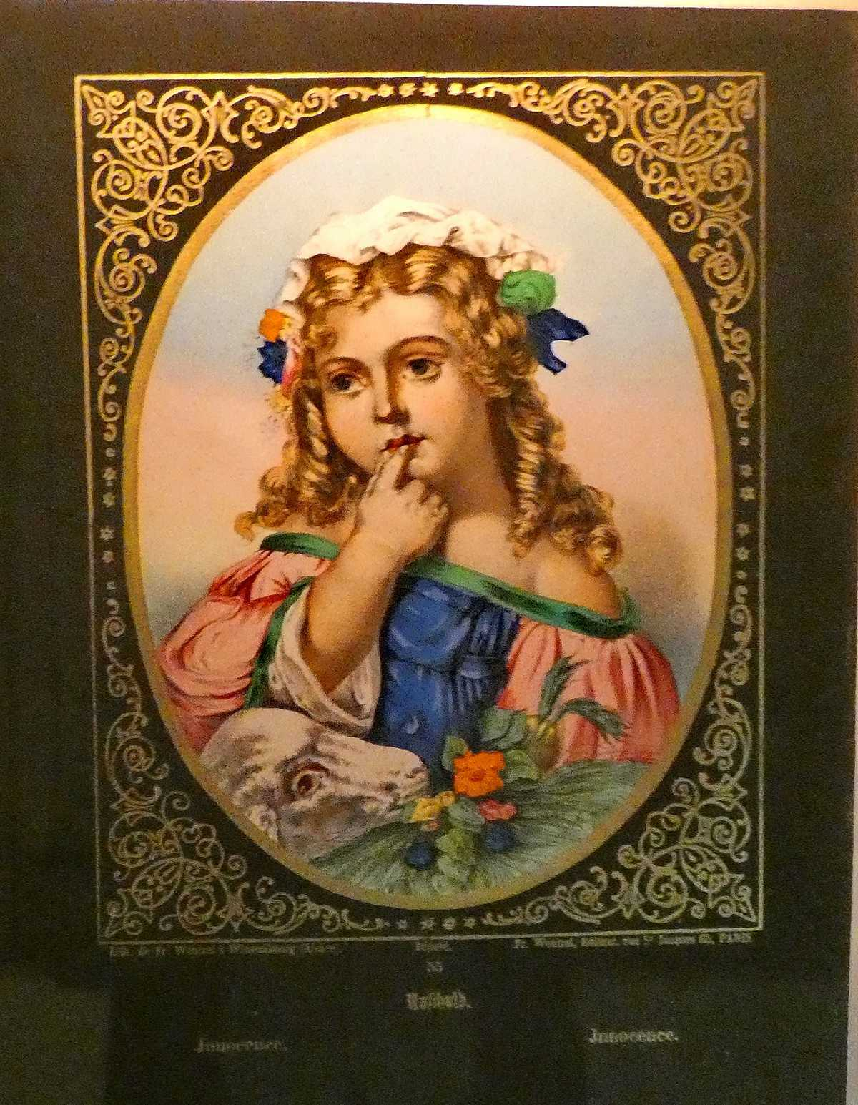
Photos prises par différents
visiteurs
pour le plaisir du partage
L’instant
Musée de l’imagerie populaire
La
photographie
est le seul langage
qui peut être compris partout dans le monde.
Pfaffenhoffen

Slide 2
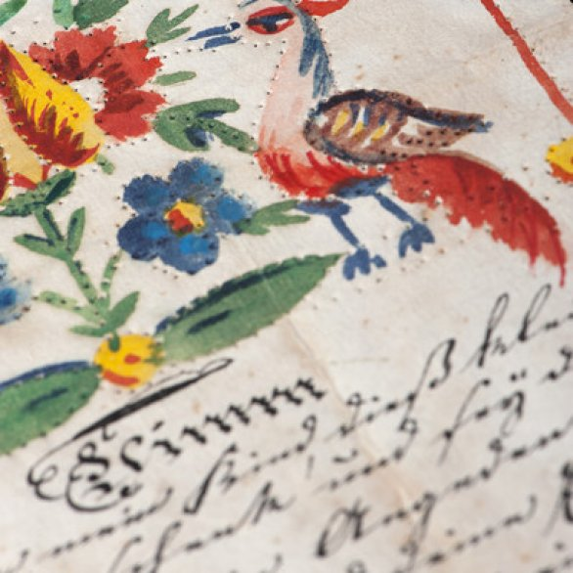

Le musée de l'image populaire, unique en Europe, se situe au cœur d'une région qui, depuis le milieu du XVIIIe siècle, n'a cessé d'enrichir
le patrimoine alsacien en images populaires peintes à la main.
Il propose un discours sobre dans un écrin d'une grande qualité muséographique et offre au visiteur un parcours plein de charme où, au-delà de leur valeur esthétique et de leur charge émotionnelle, ces images naïvement colorées nous parlent avec poésie de l'Alsace d'hier et de son goût pour le décorum.
Réalisées à l'occasion des événements qui marquaient une existence, du berceau à la tombe, ces images permettent de comprendre une facette importante et touchante du mode de vie et de pensée d'antan et représentent de vrais trésors à découvrir.

Slide 3
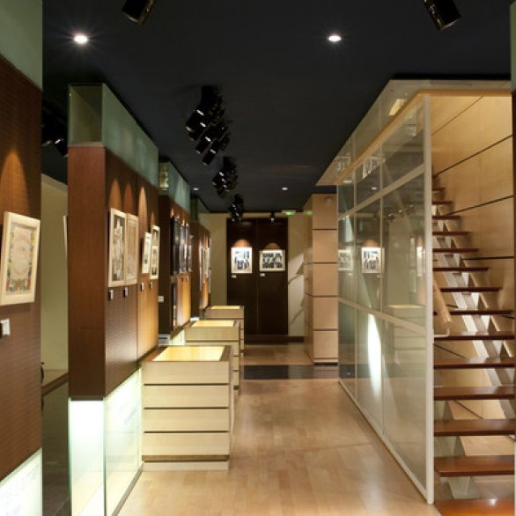

Slide 4
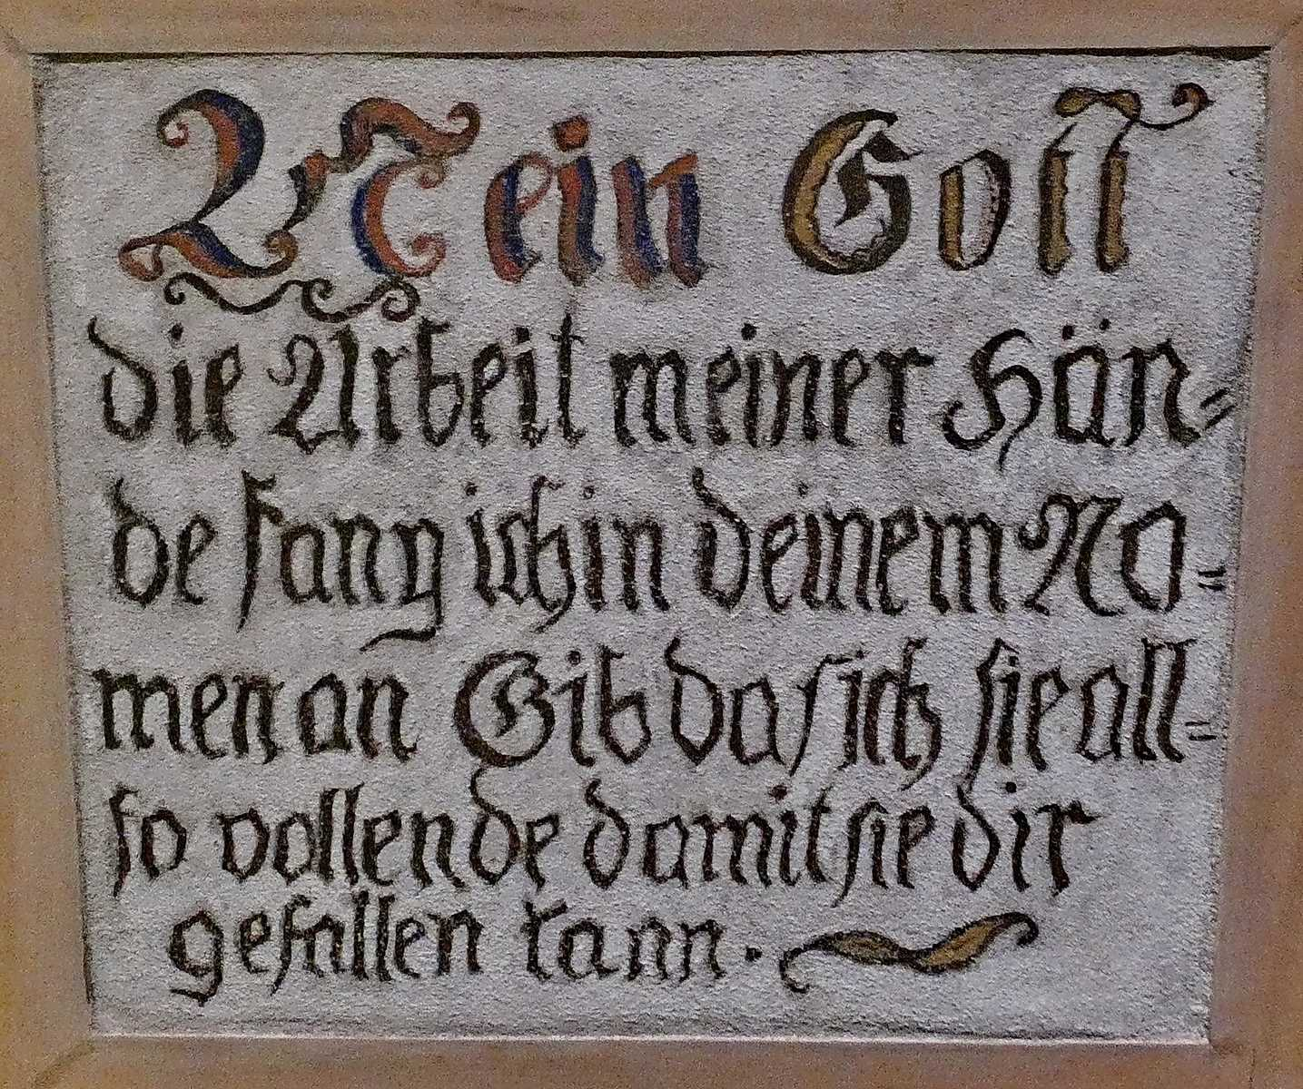

Slide 6
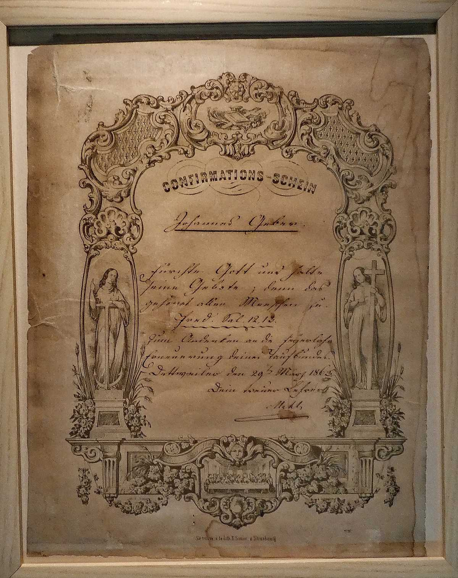

Slide 7
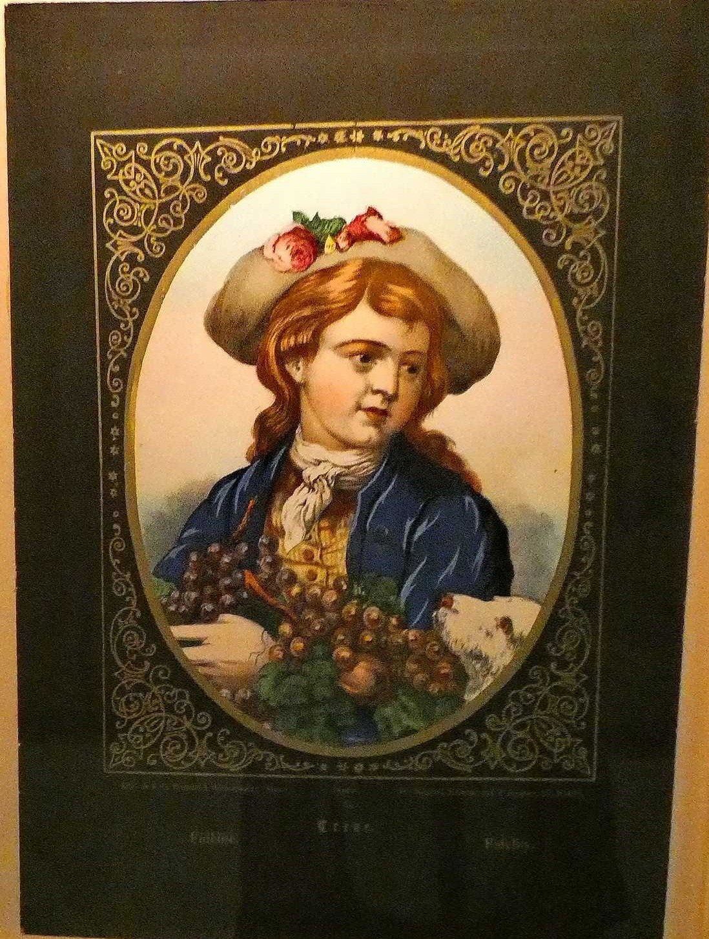

Slide 8
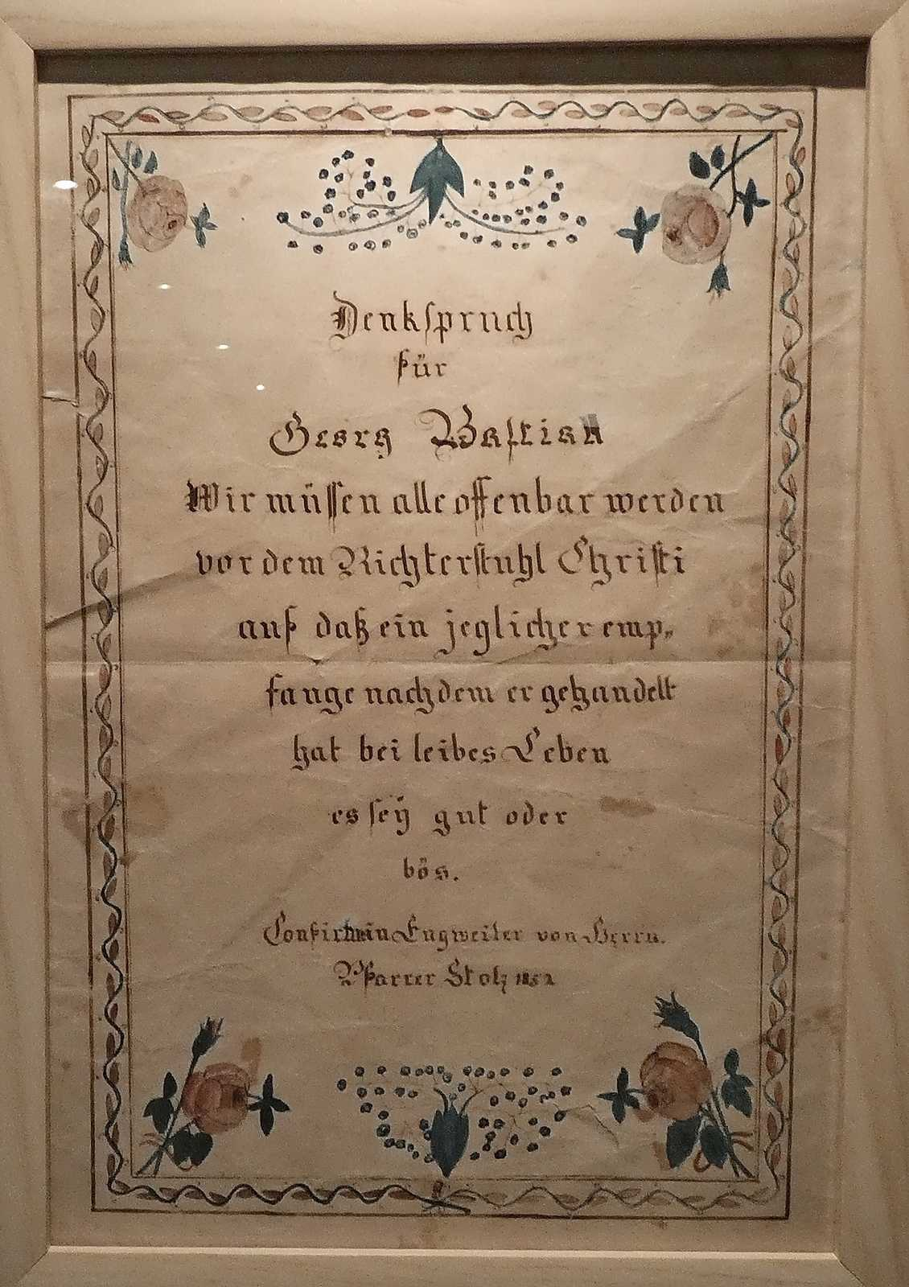

Slide 9
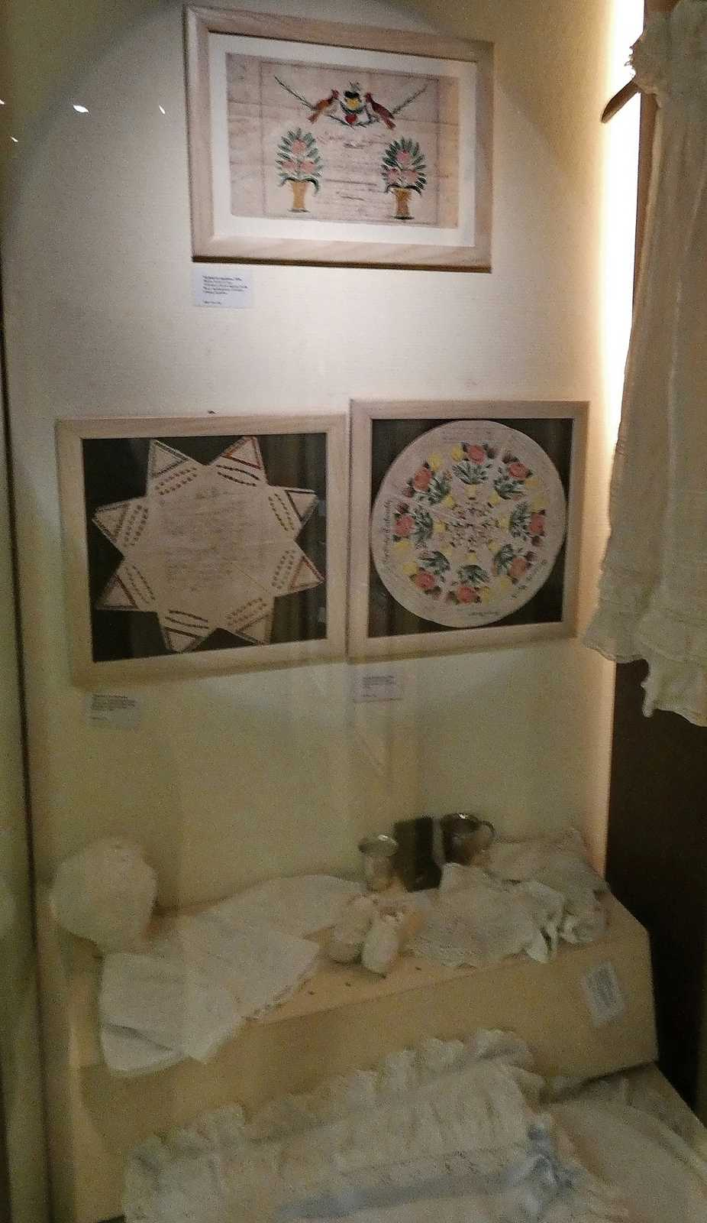

Slide 10
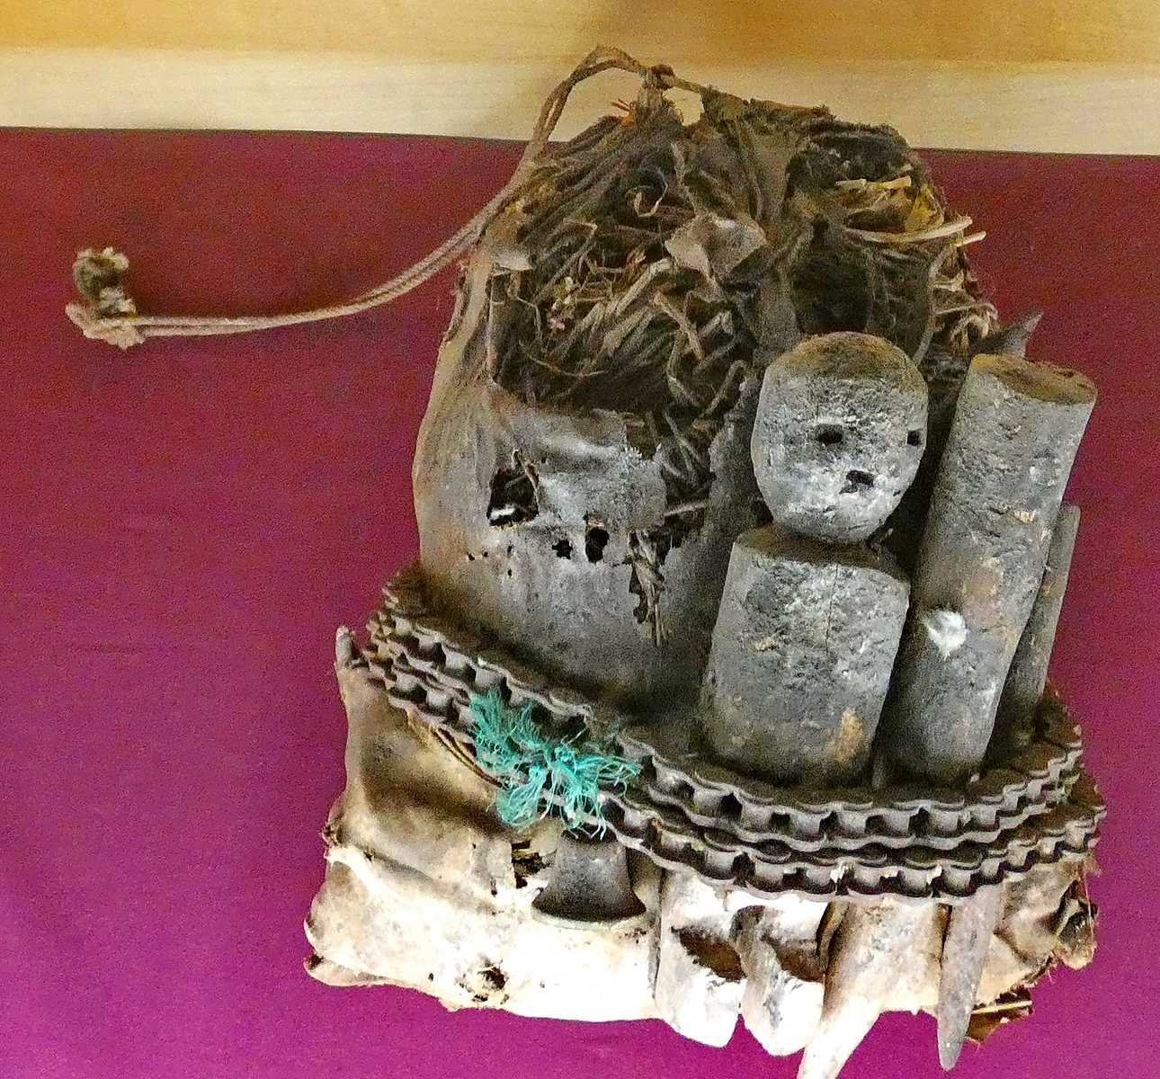

Slide 11
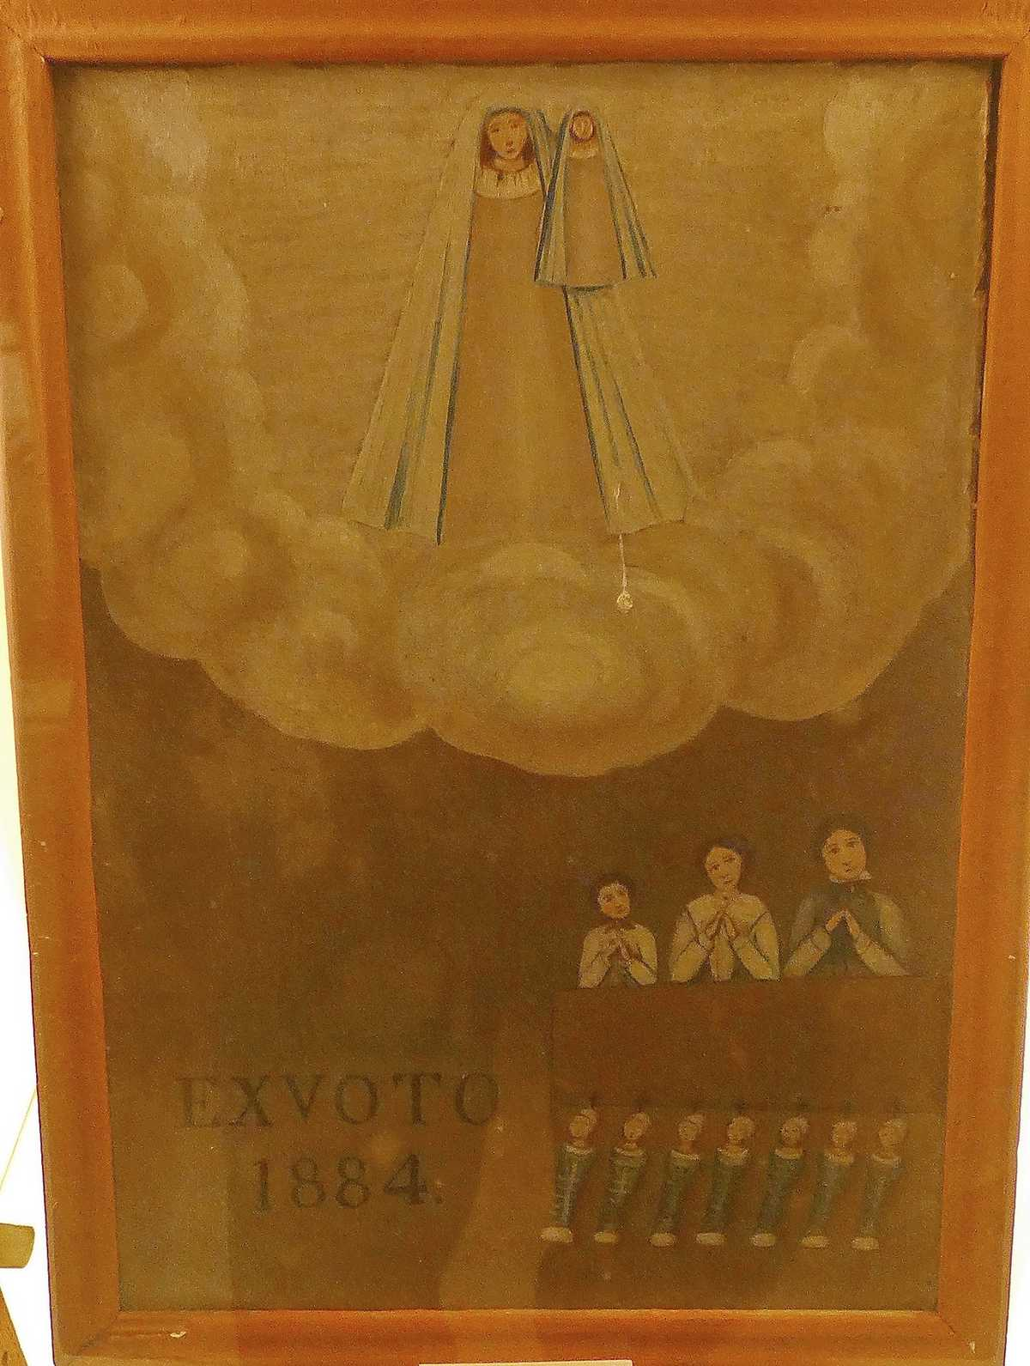

Slide 12
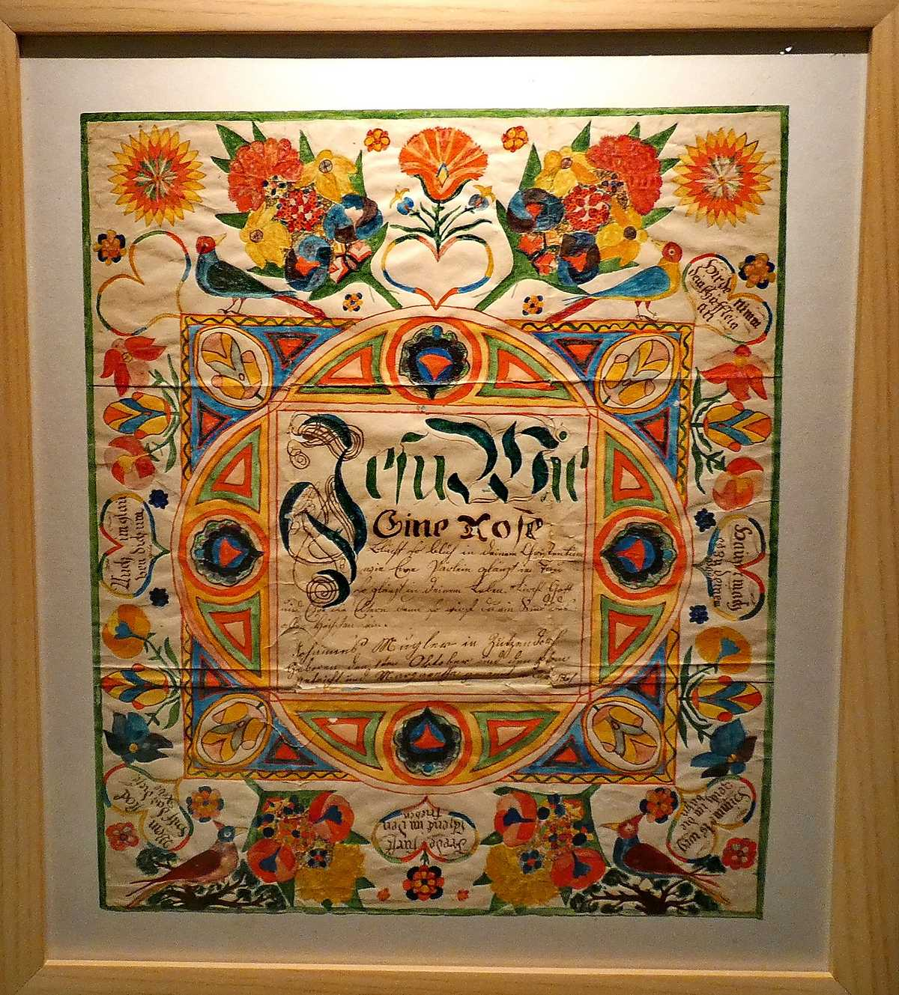

Slide 13
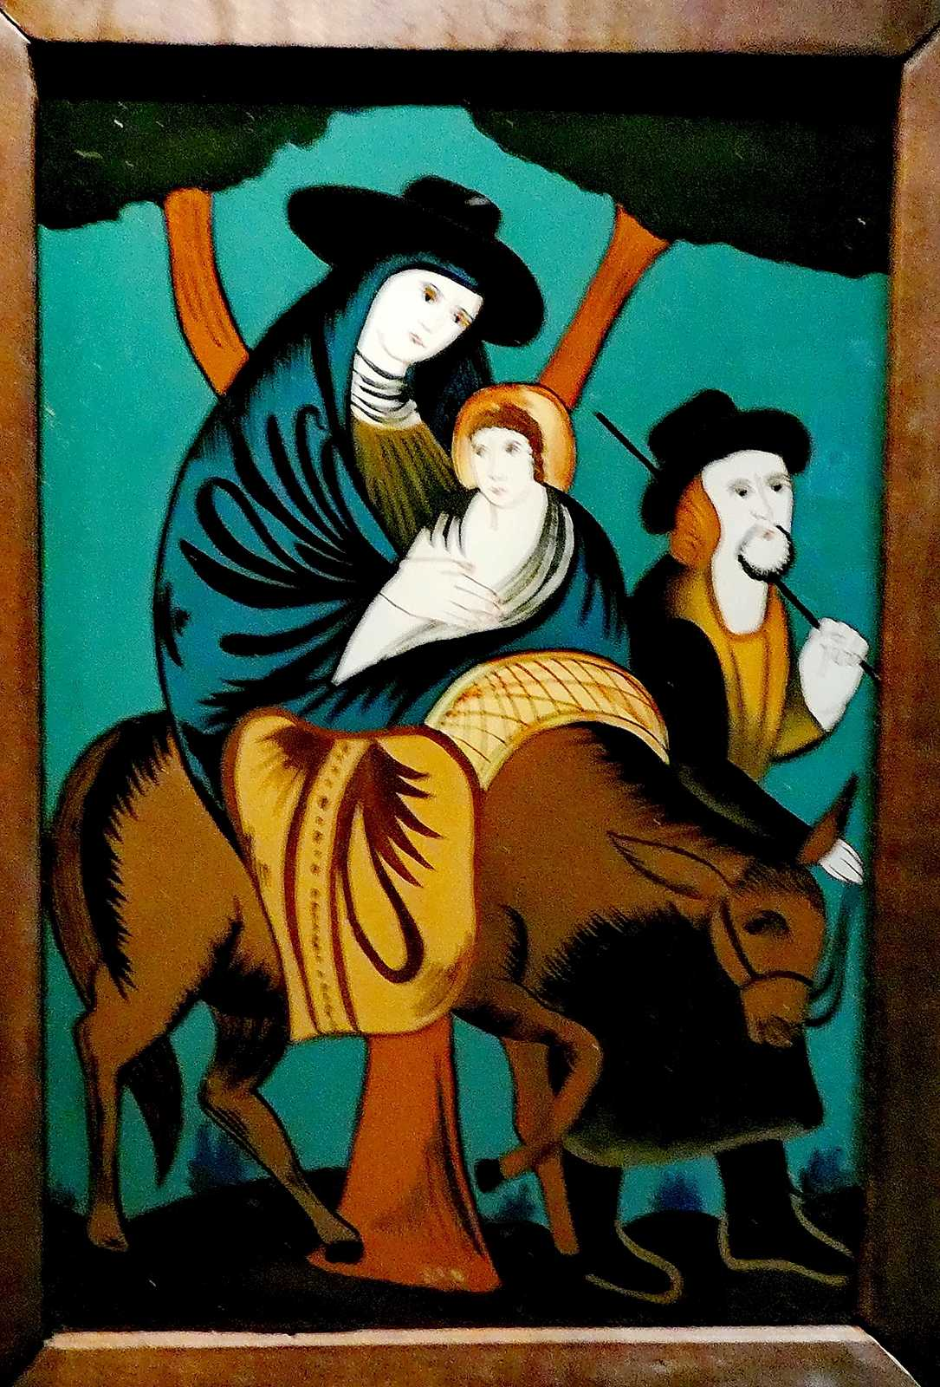

Slide 14
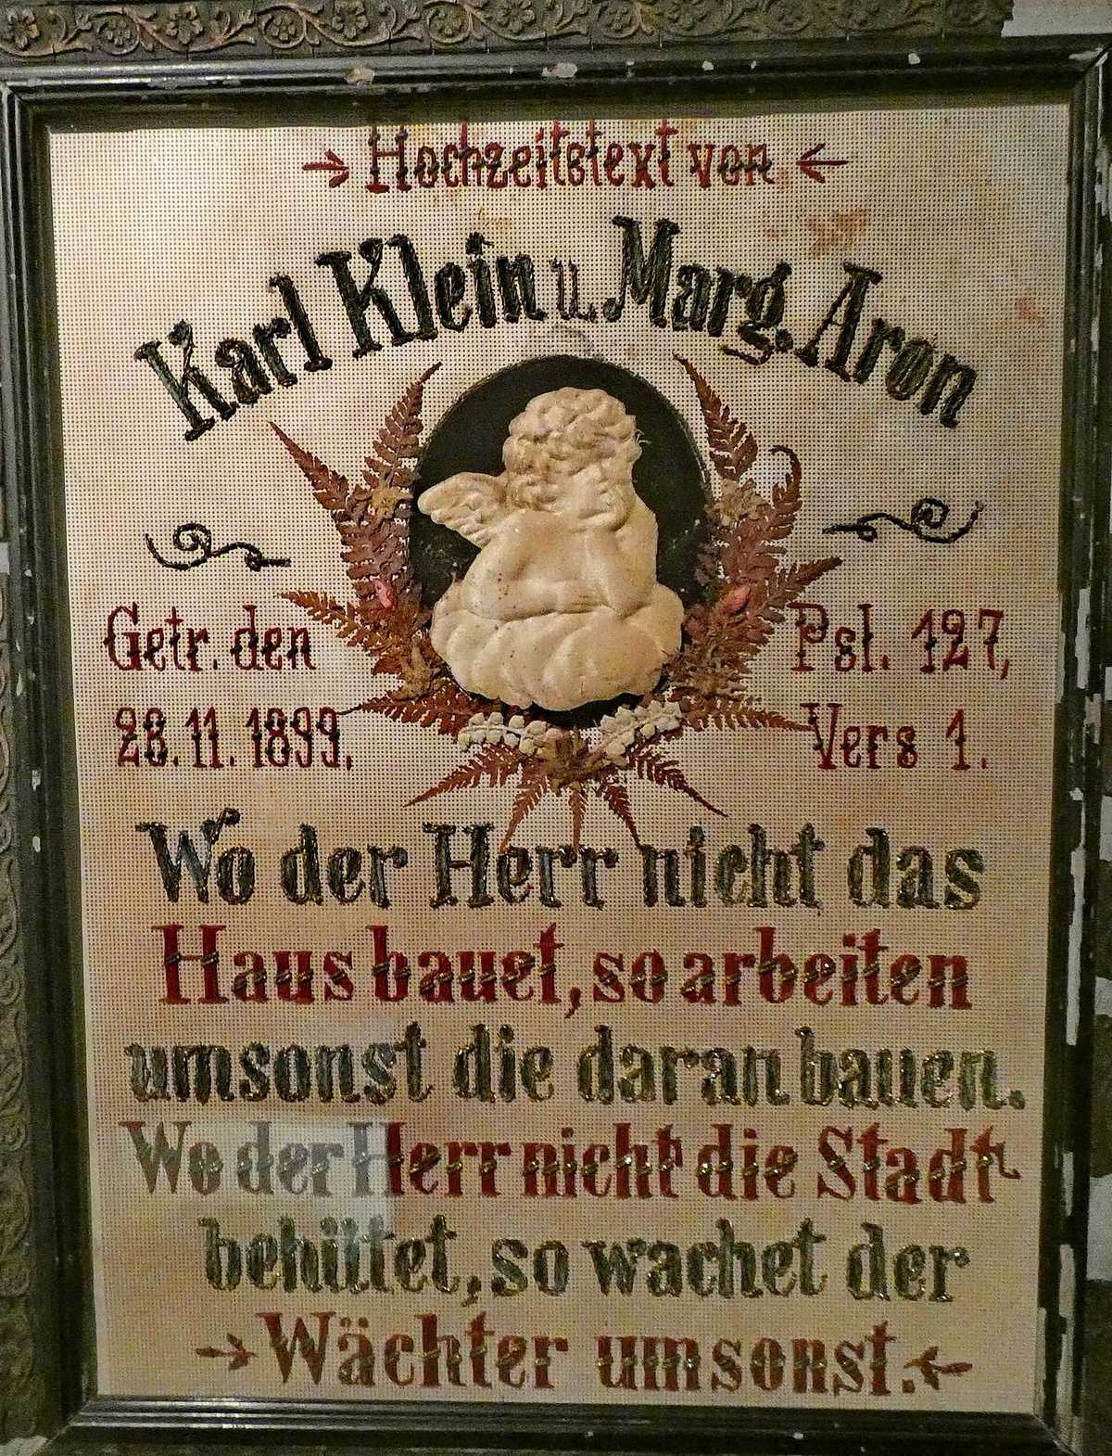

Slide 15
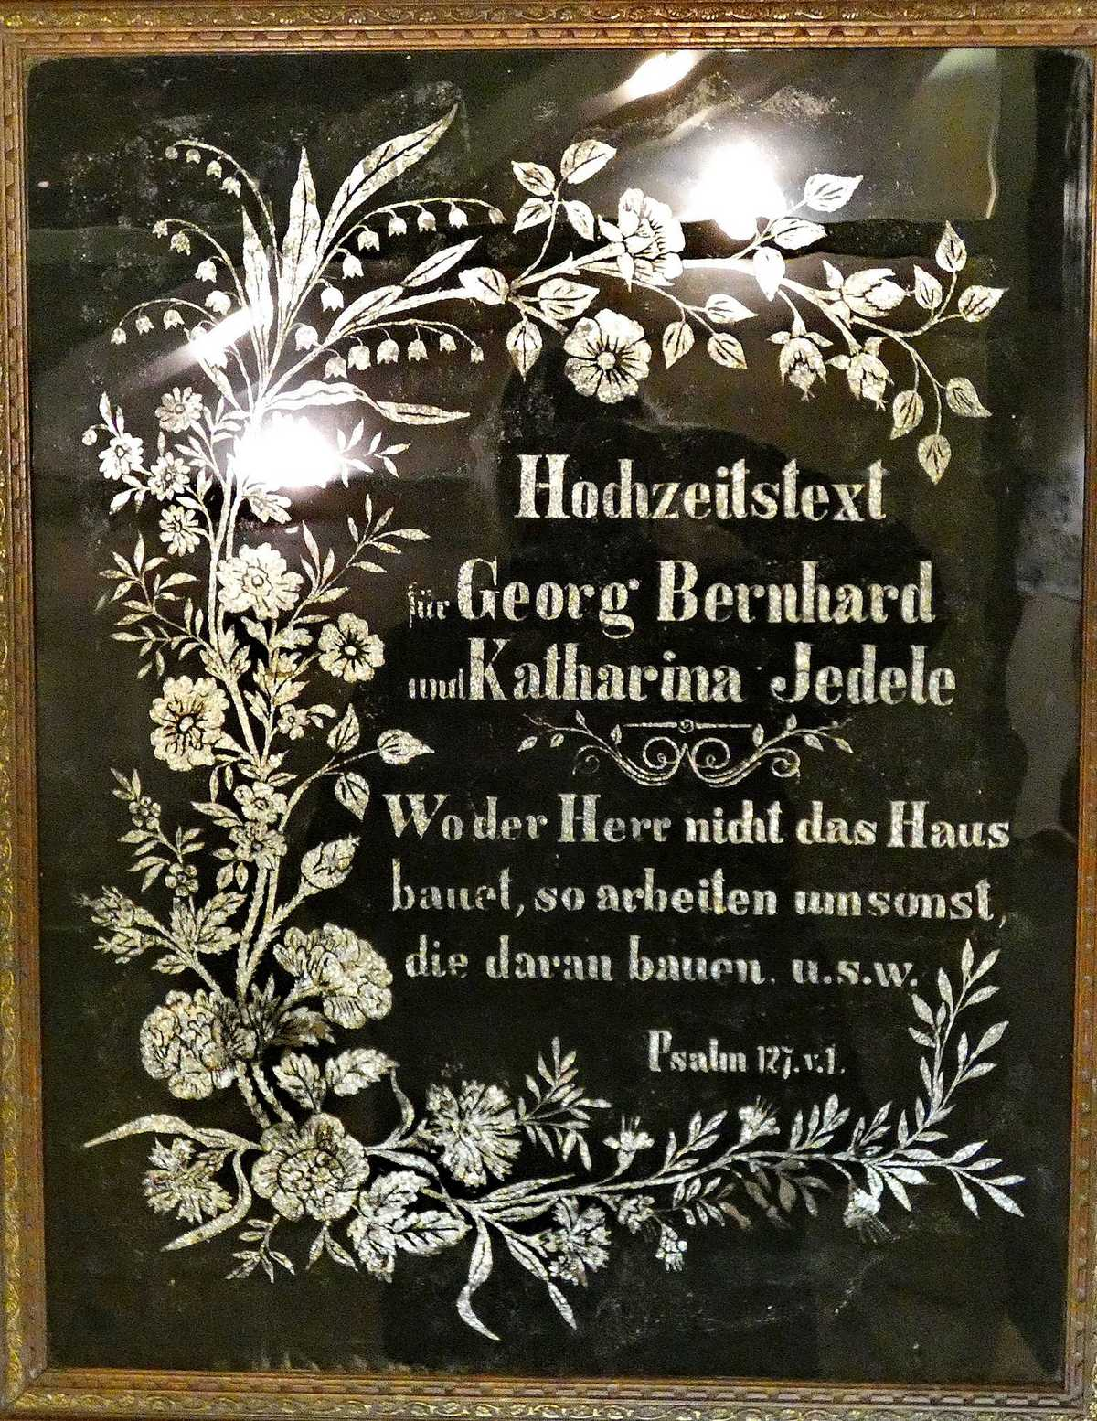

Slide 16
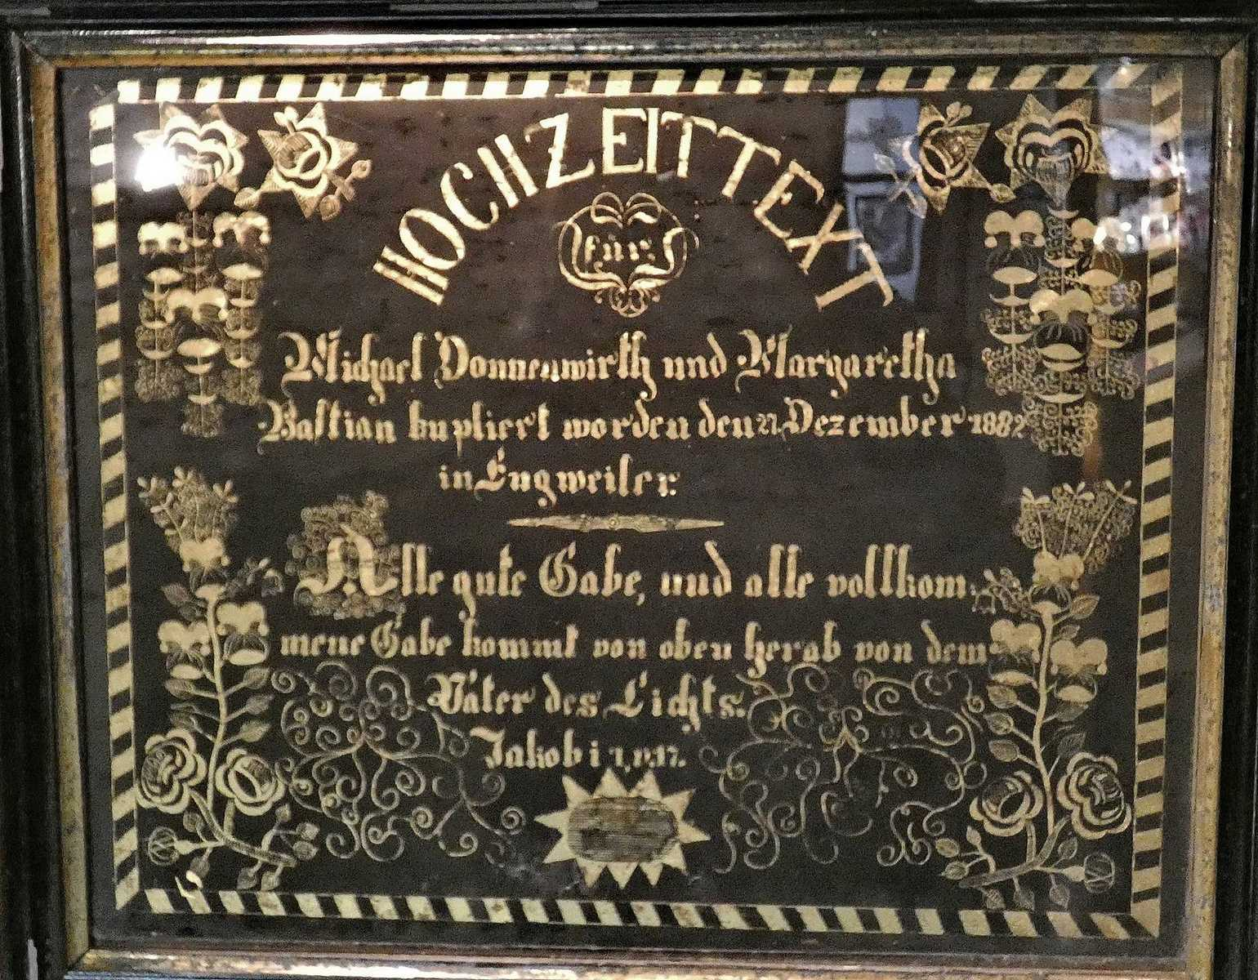

Slide 17
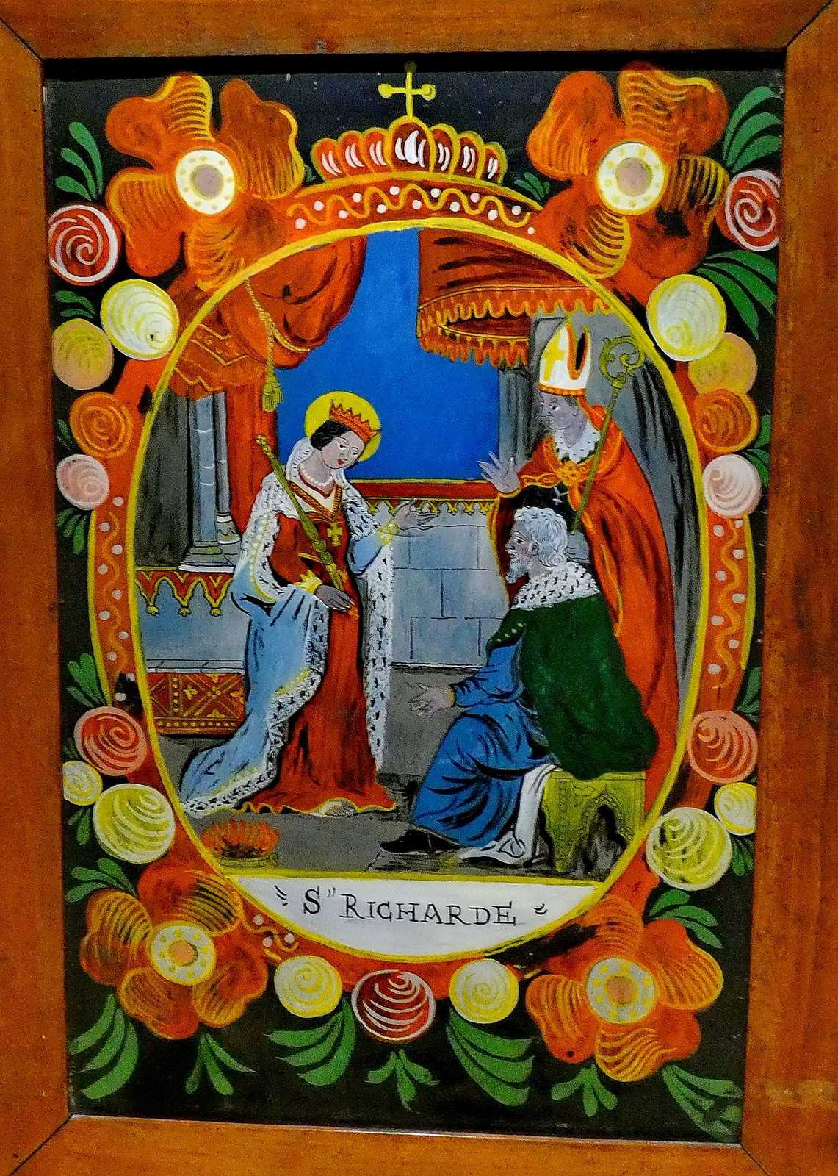

Slide 18
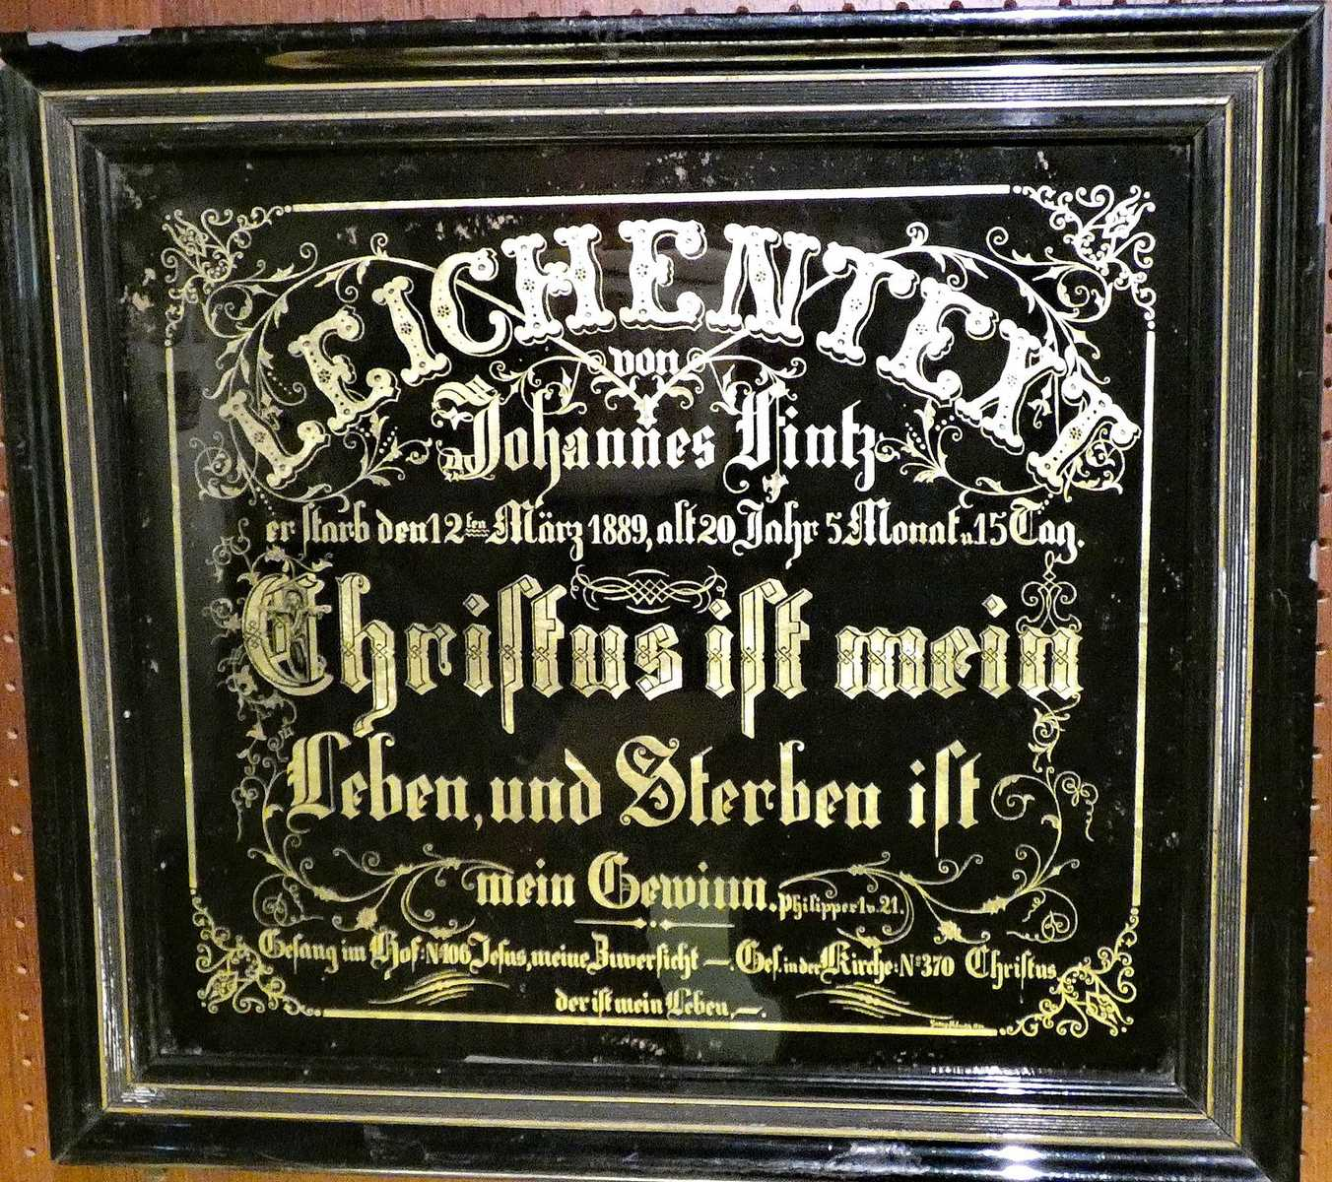

Slide 19
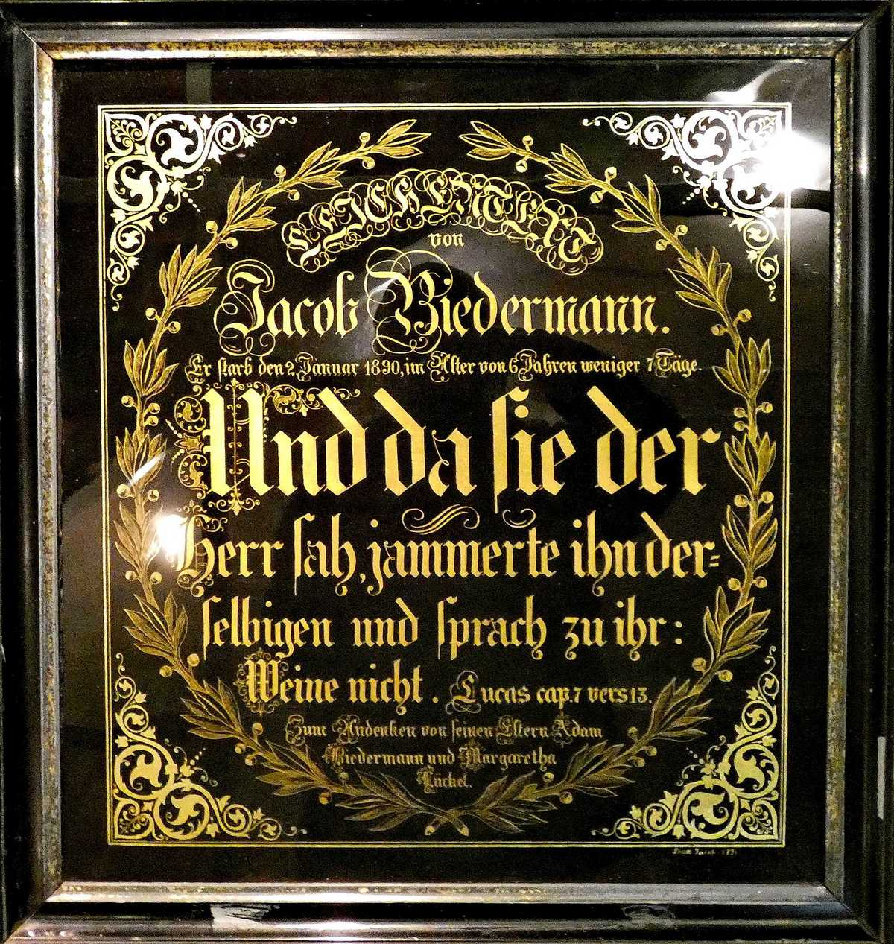

Slide 20
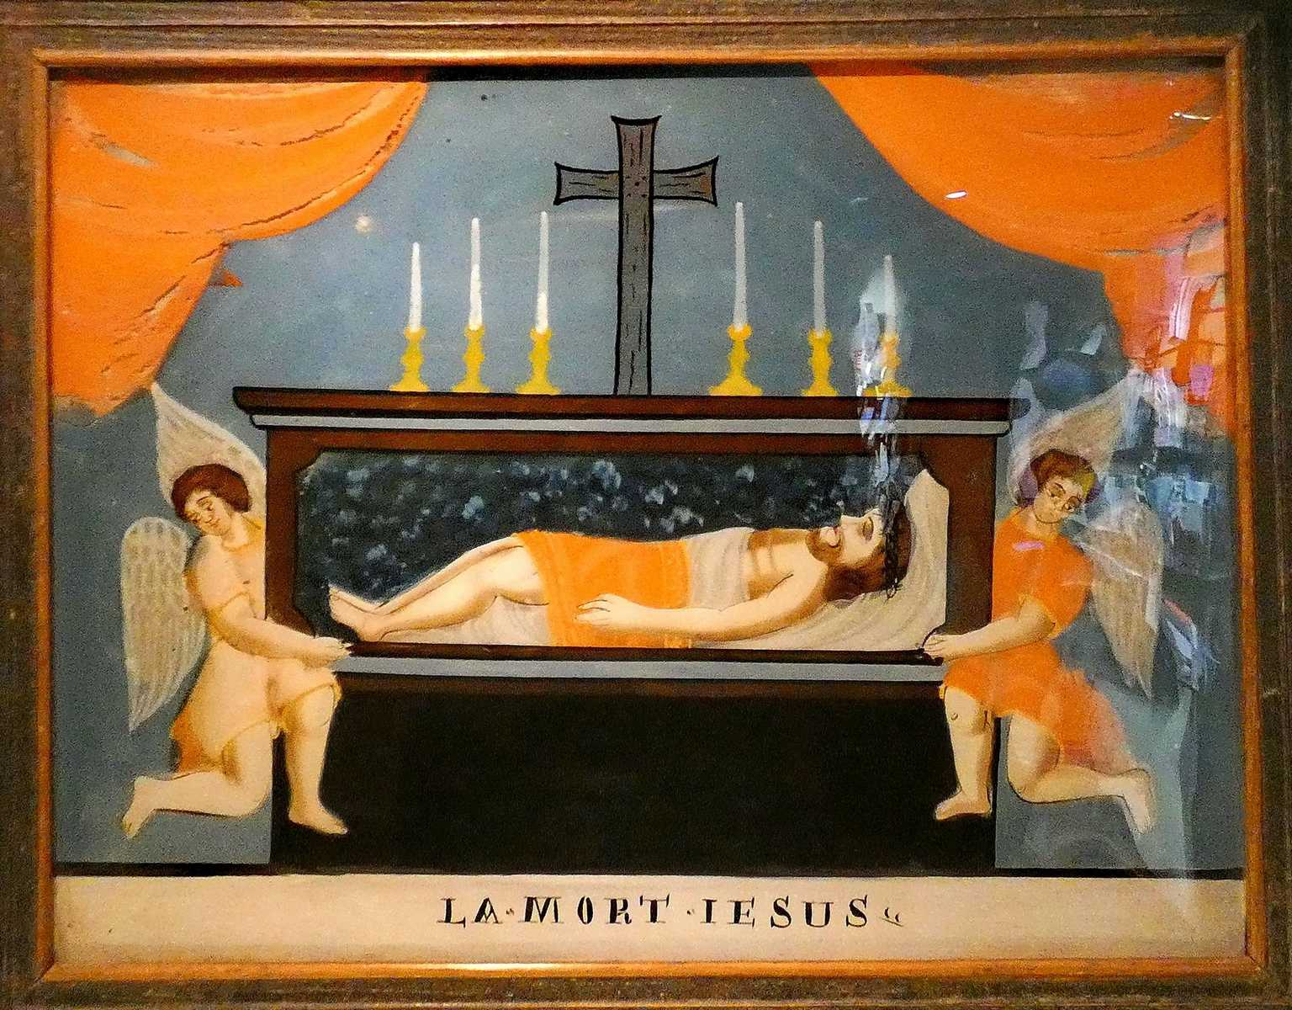

Slide 21
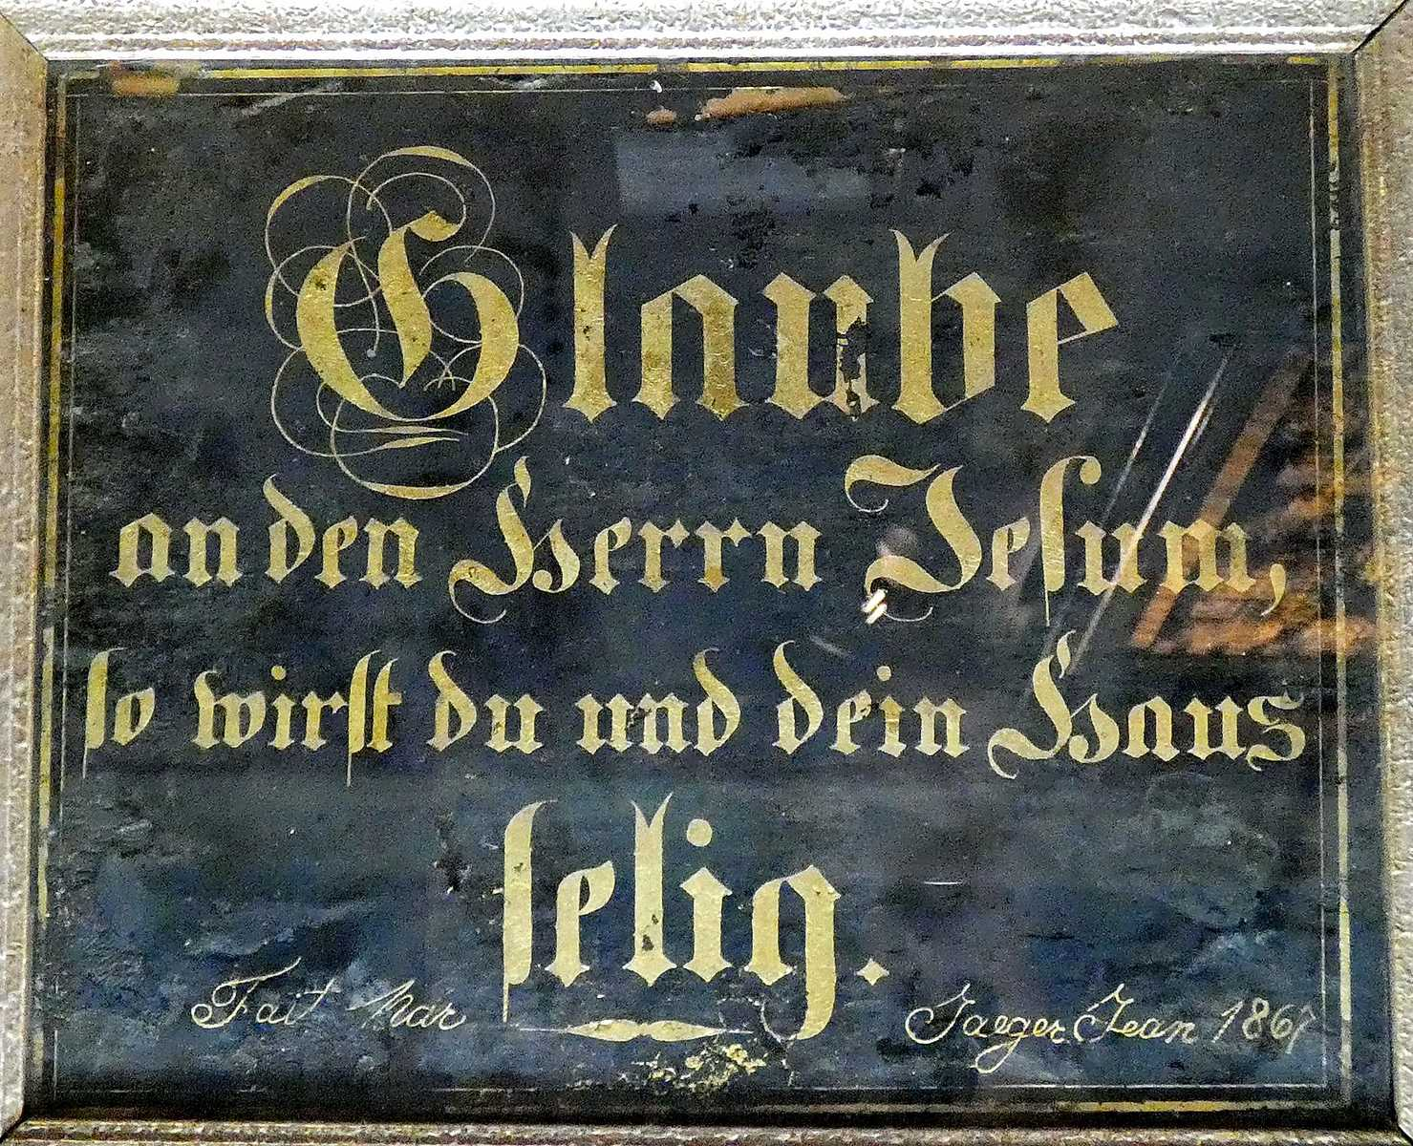

Slide 22
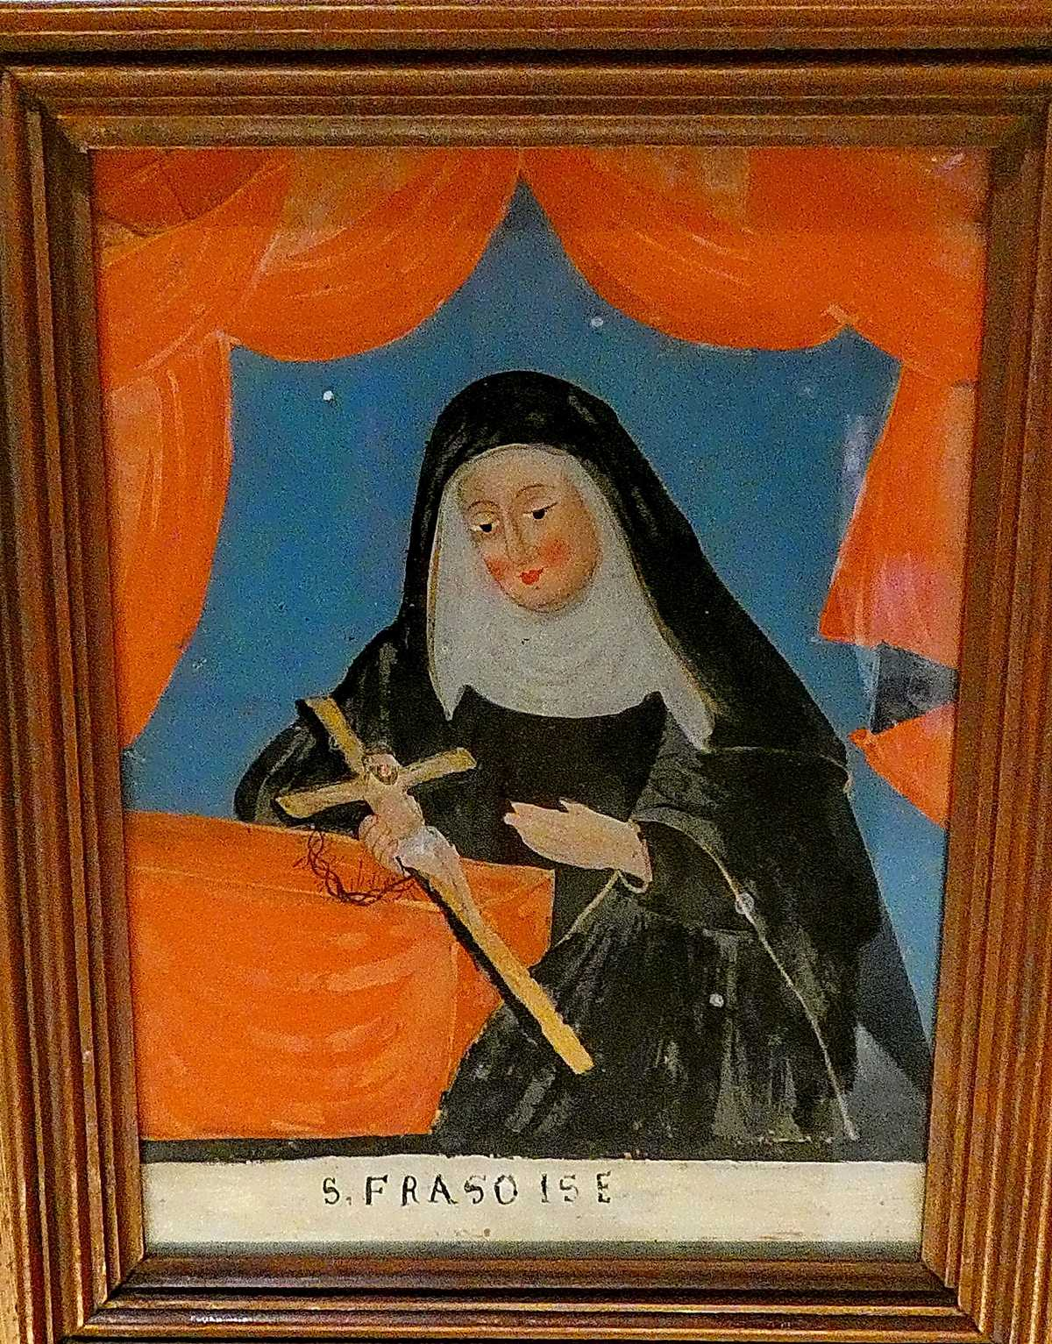

Slide 23
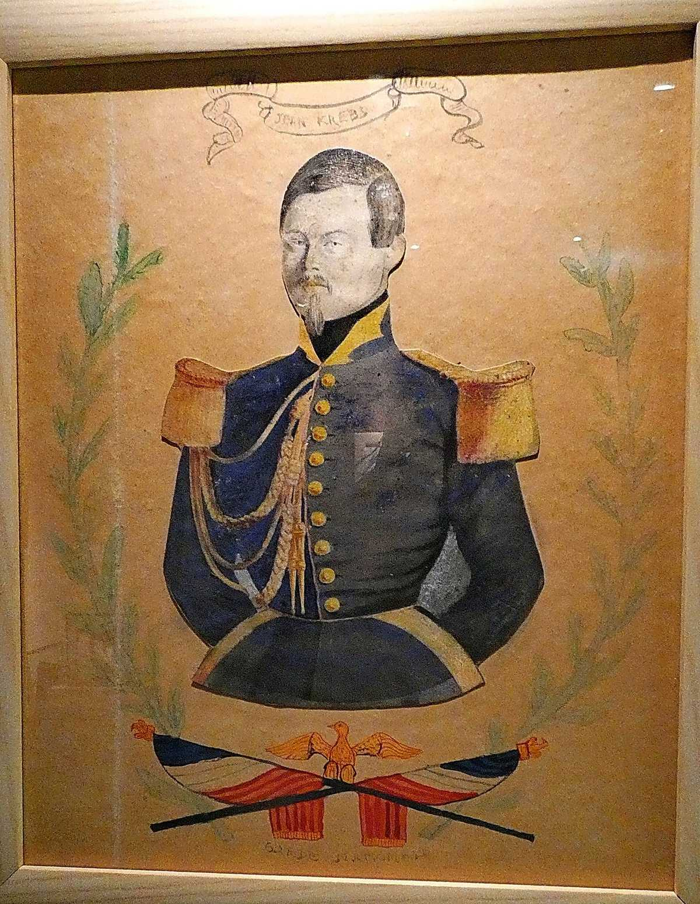

Slide 24
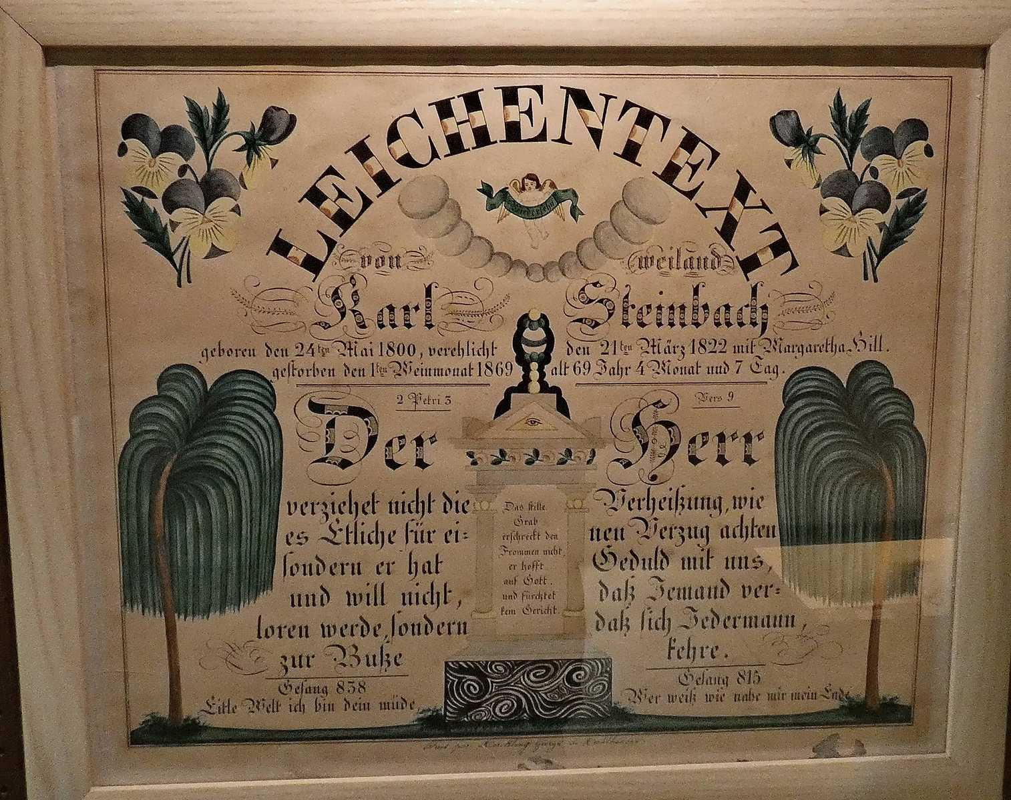

Slide 25
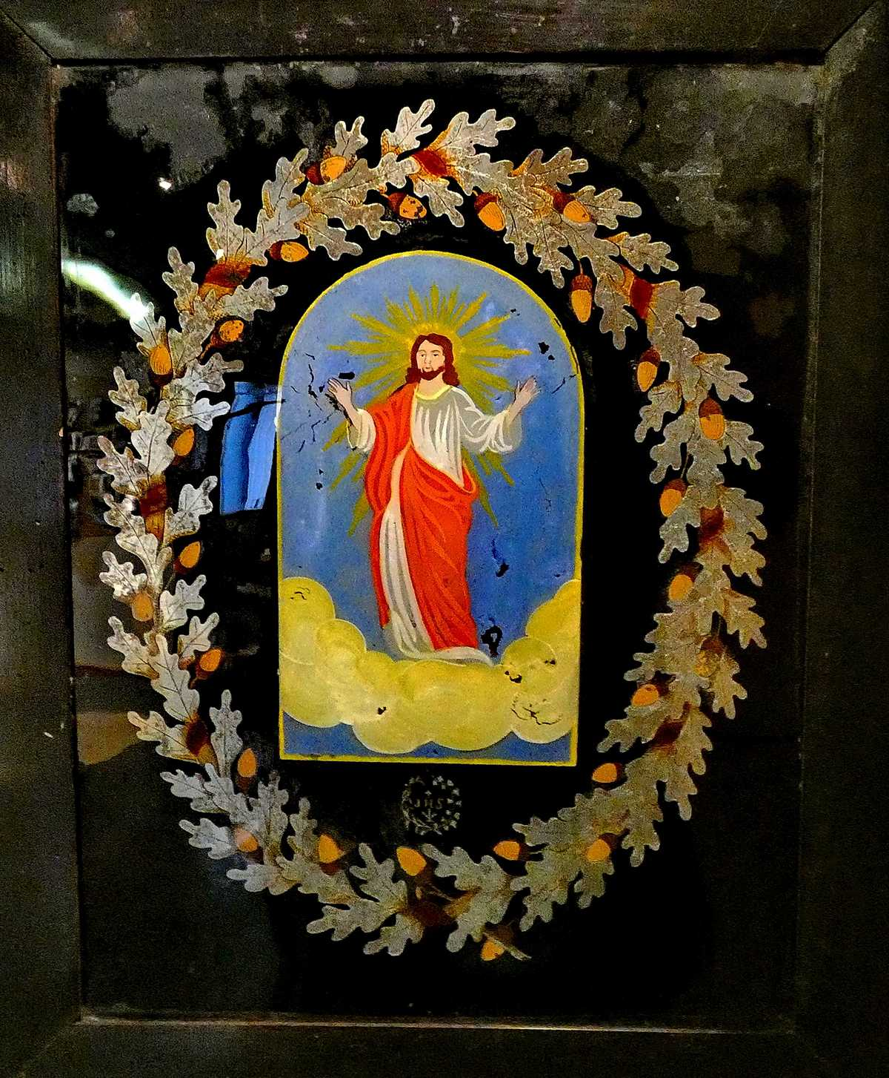

Slide 26
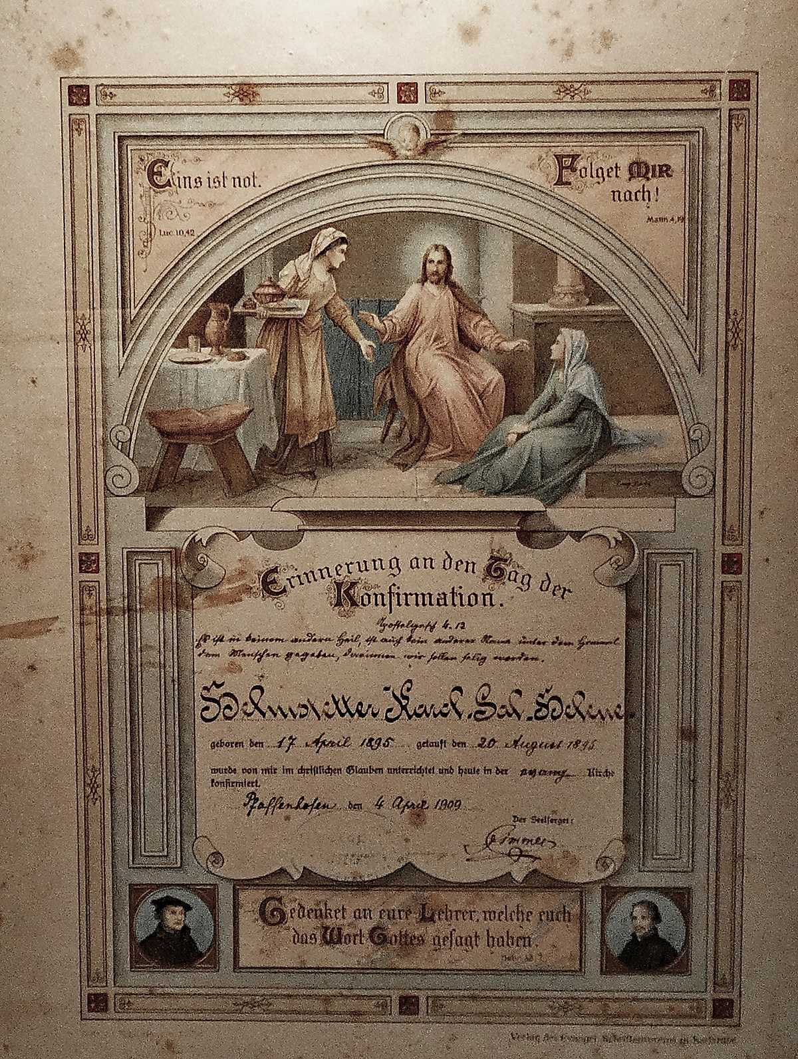

Slide 27
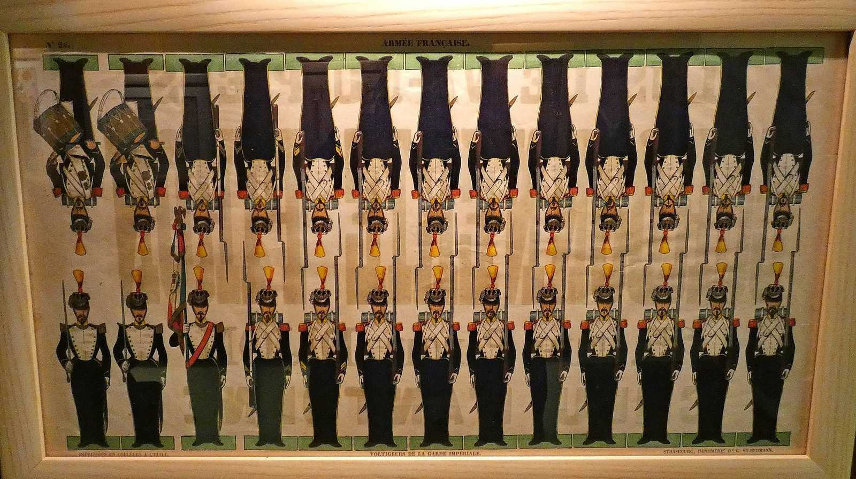

Slide 28
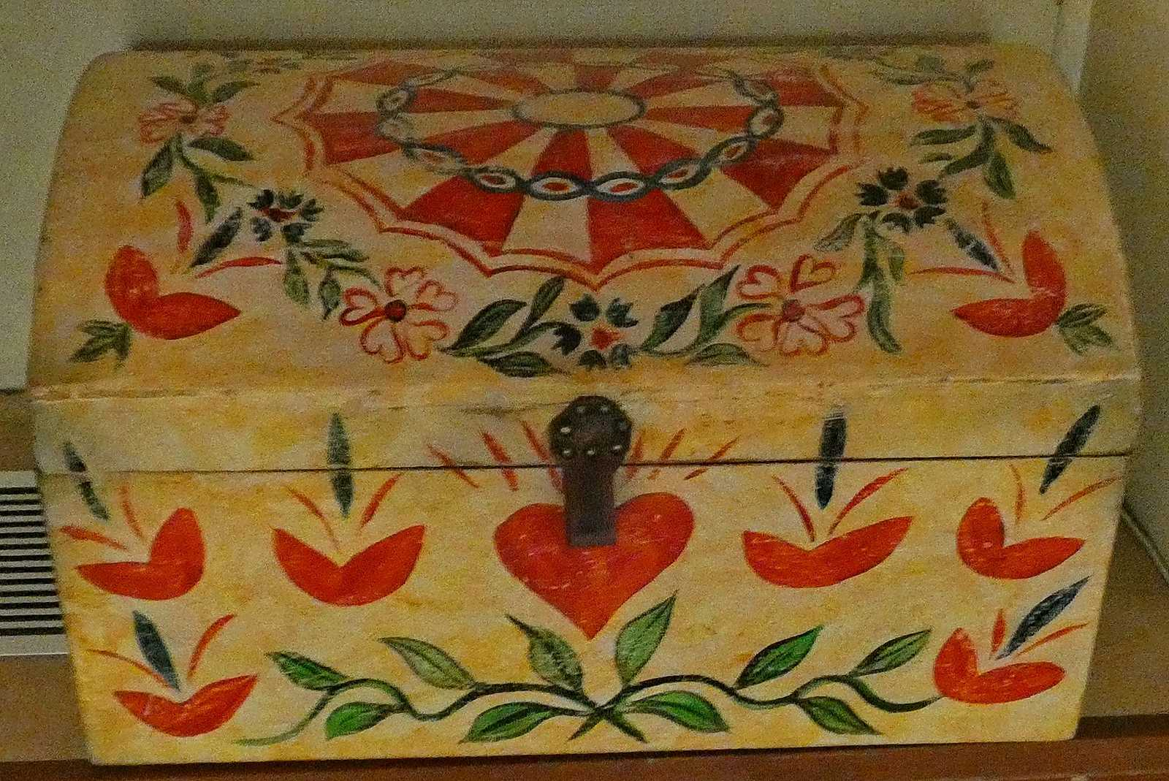

Slide 29
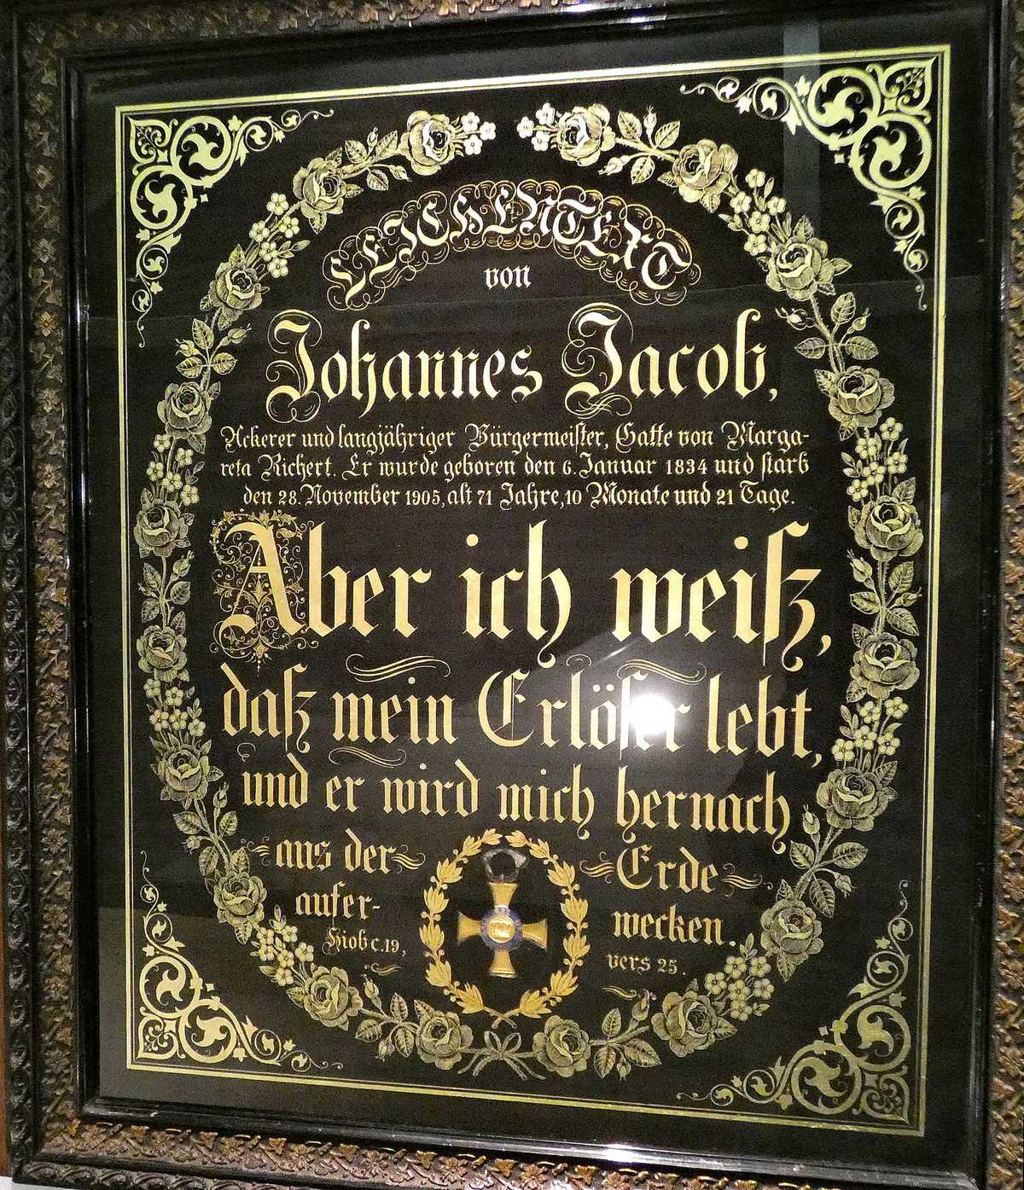

Slide 30
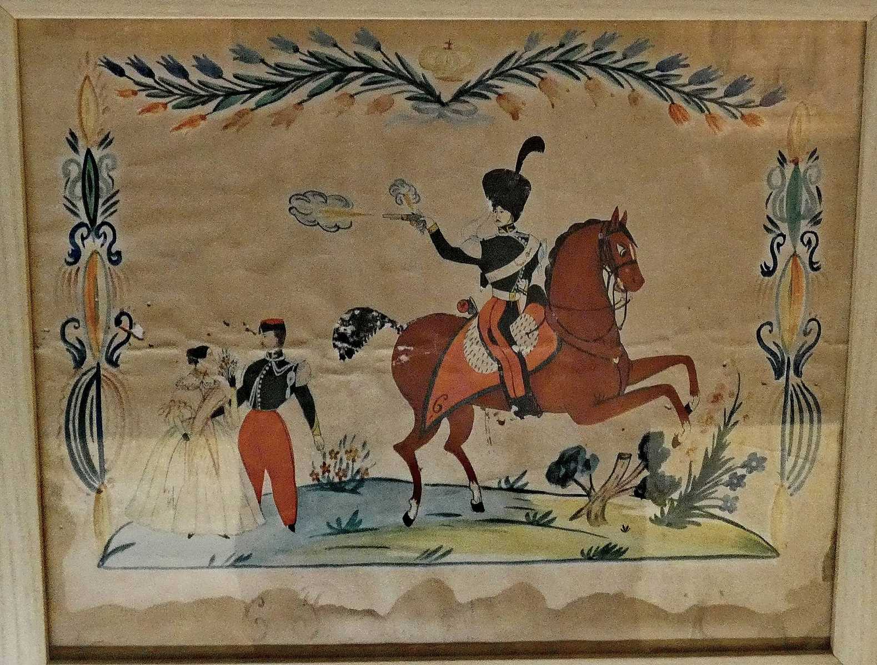

Slide 31
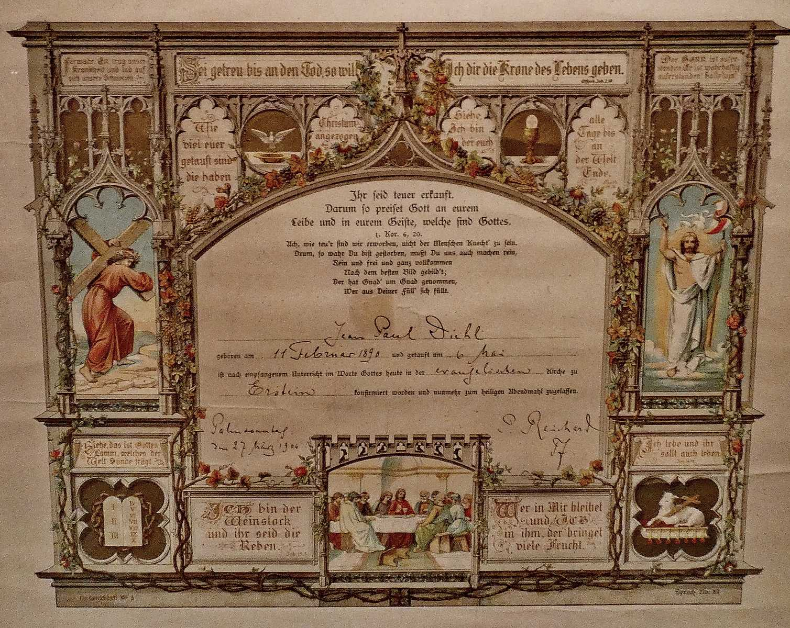

Slide 32
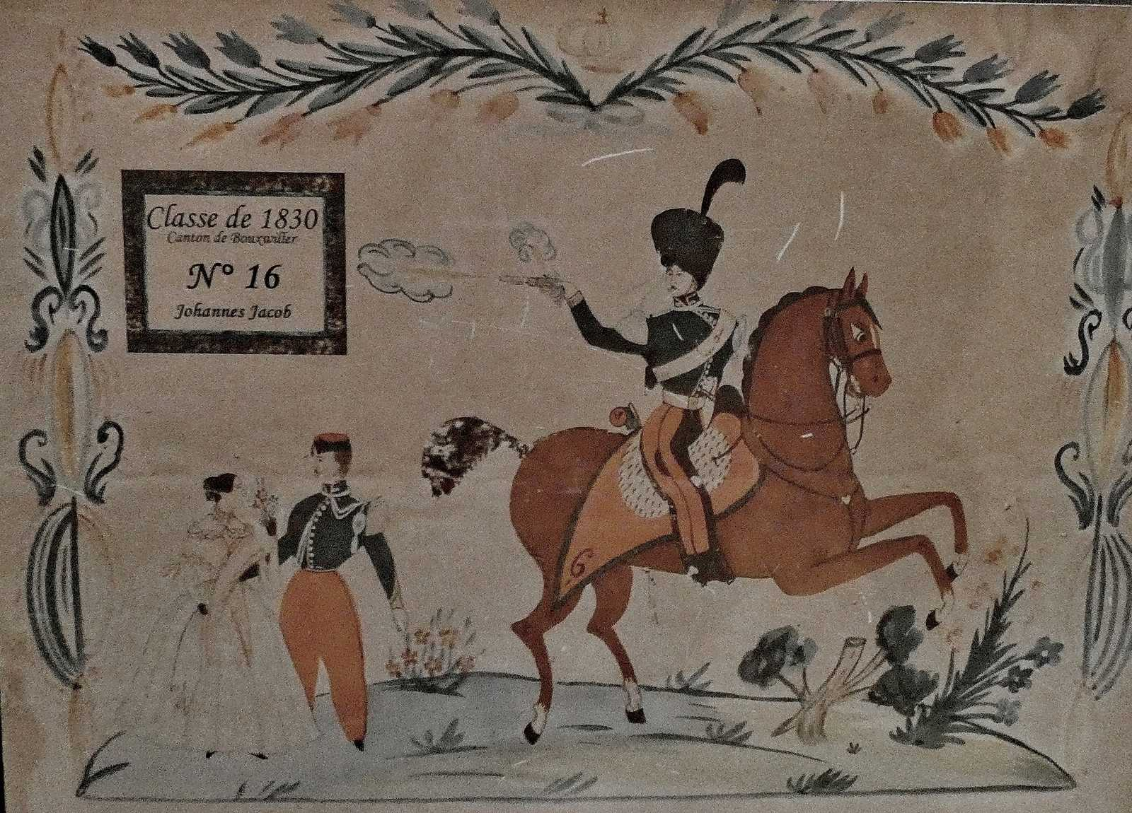

Slide 33
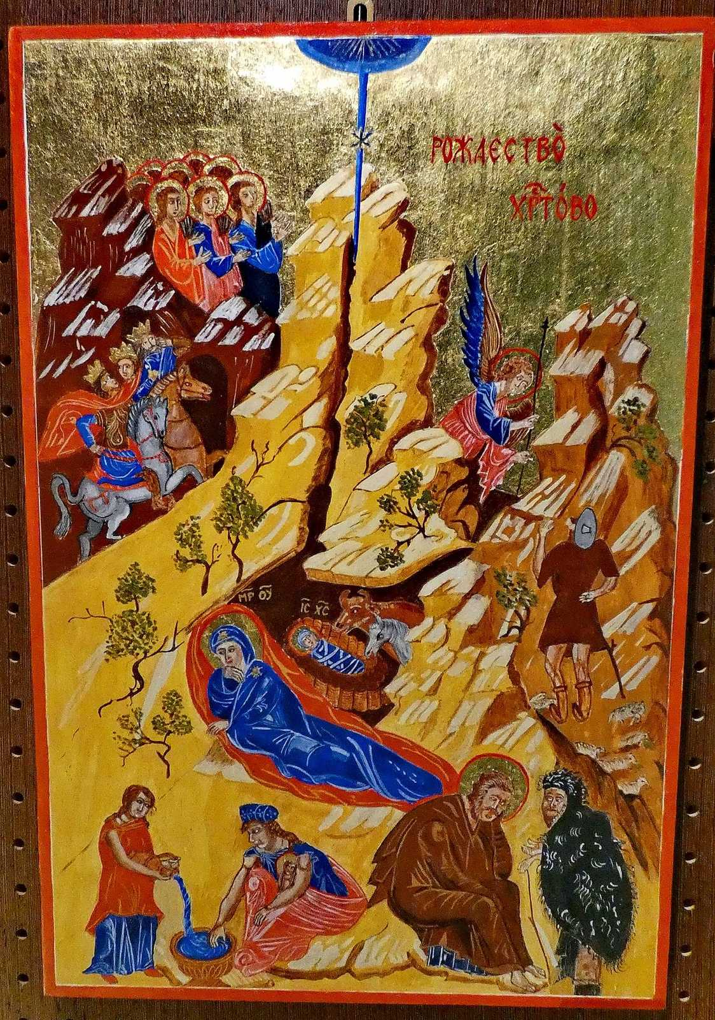

Slide 34
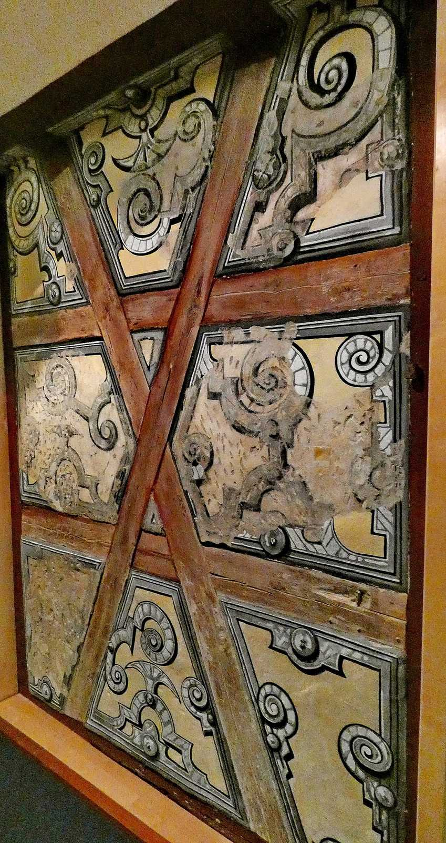

Slide 35
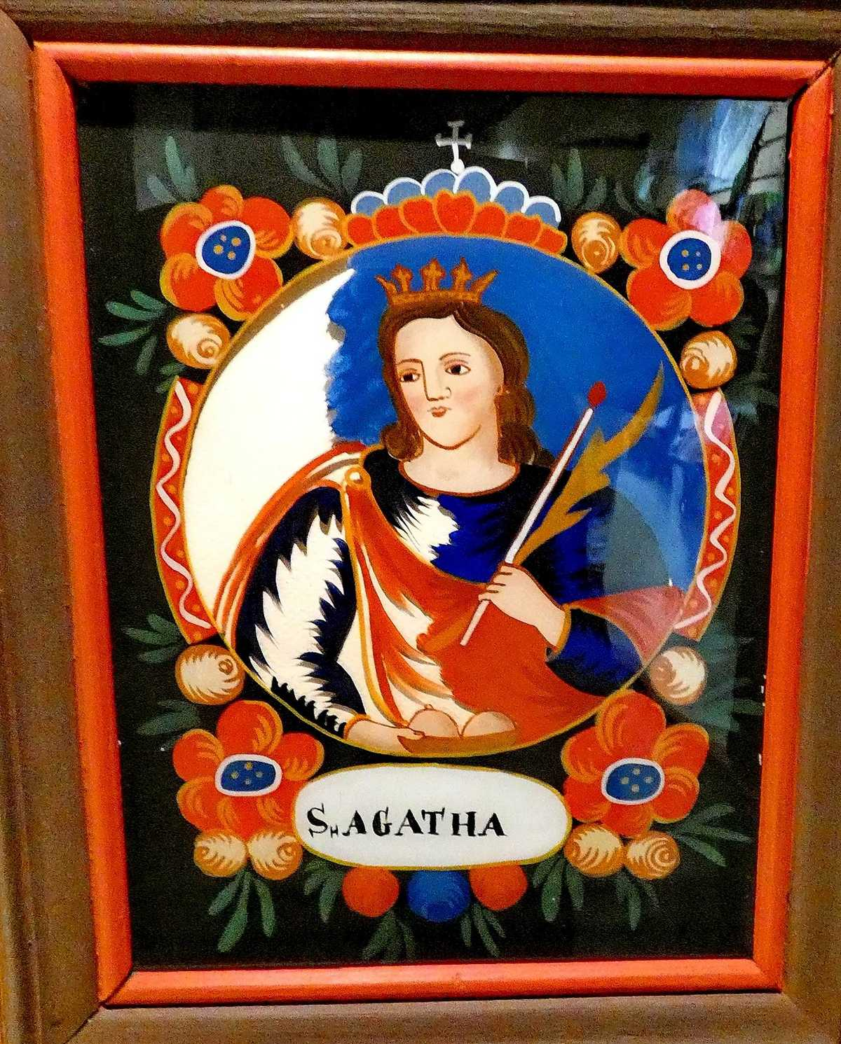

Slide 36
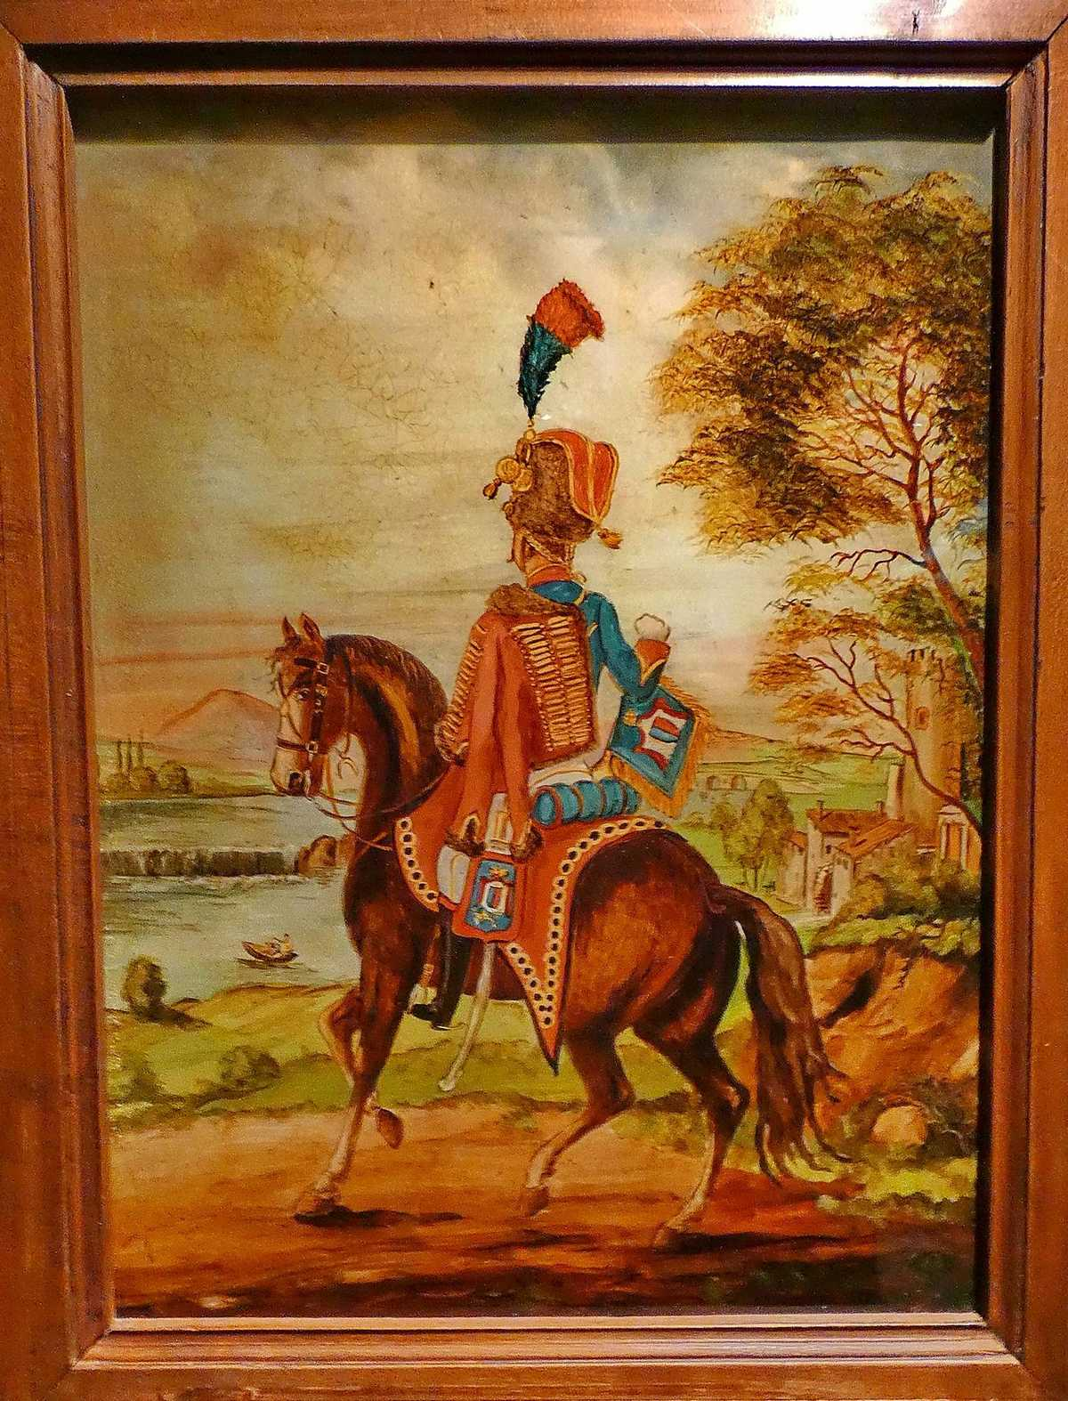

Slide 37
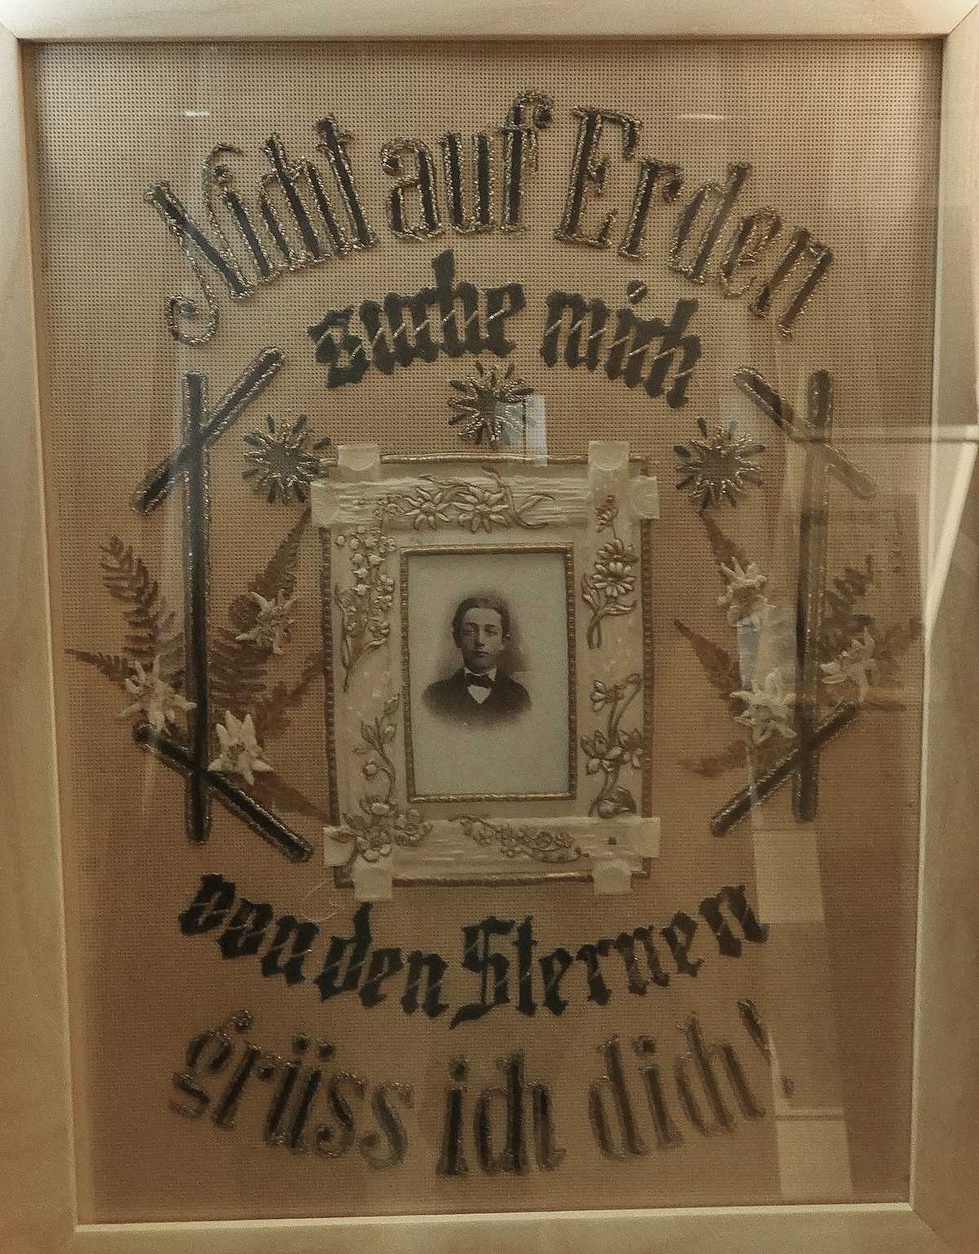

Slide 38
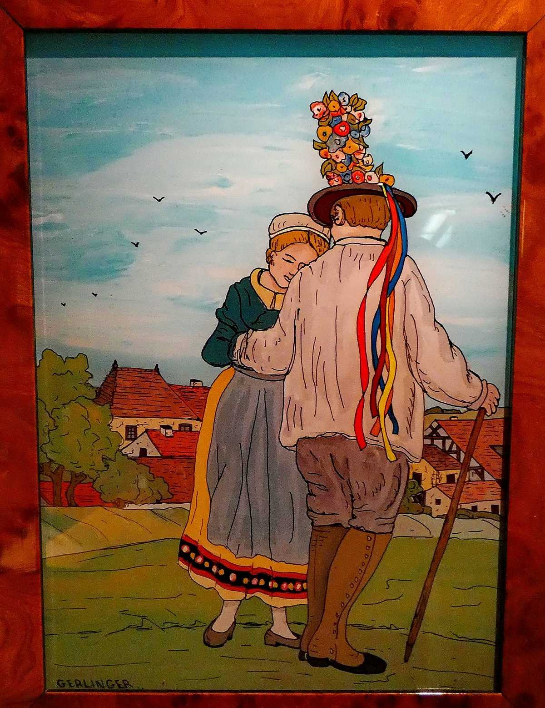

Slide 39
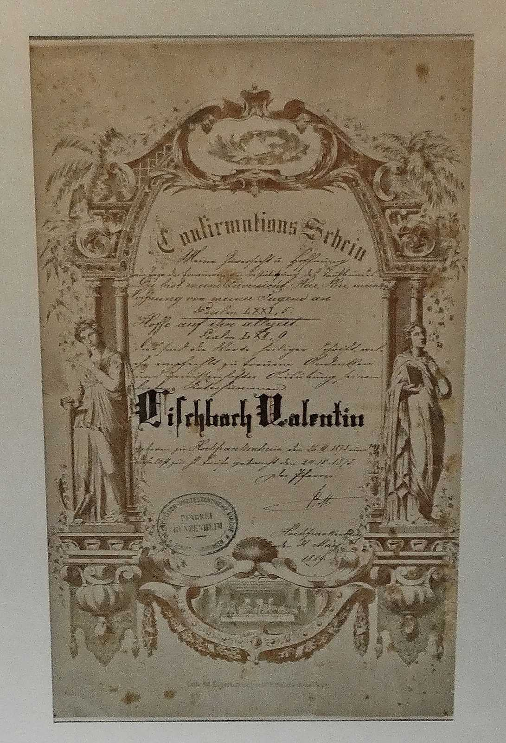

Slide 40
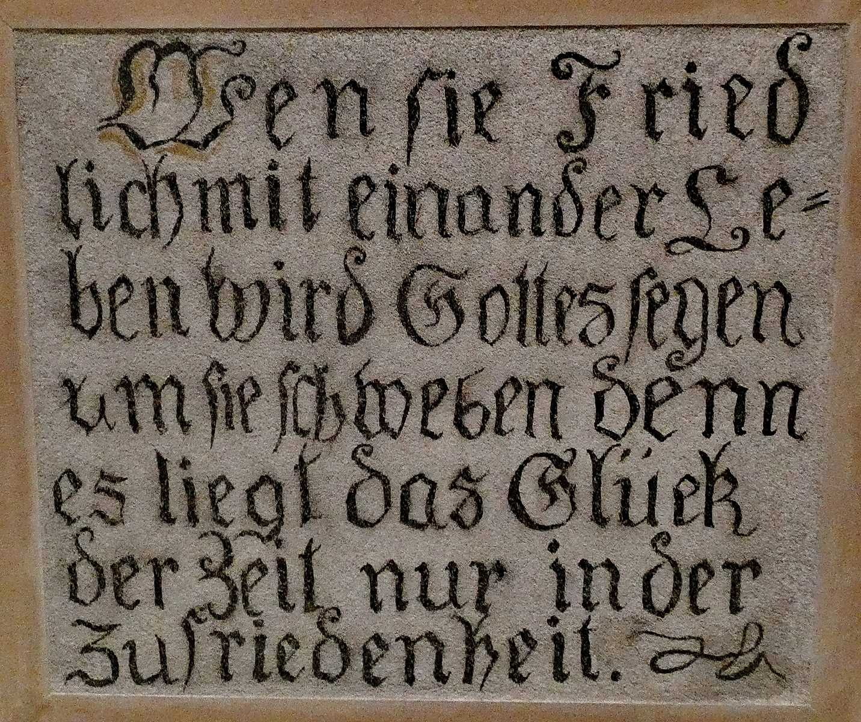

Slide 41
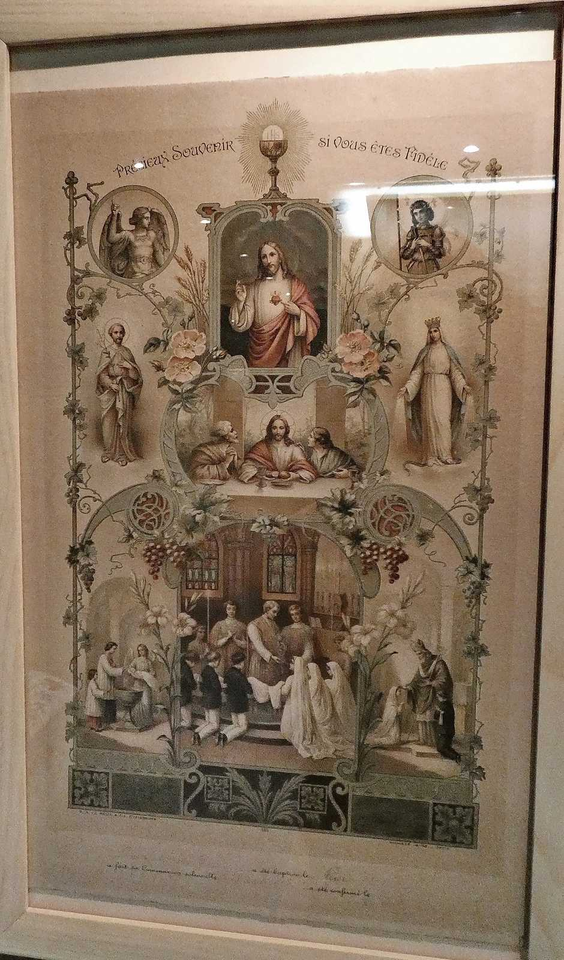

Slide 42
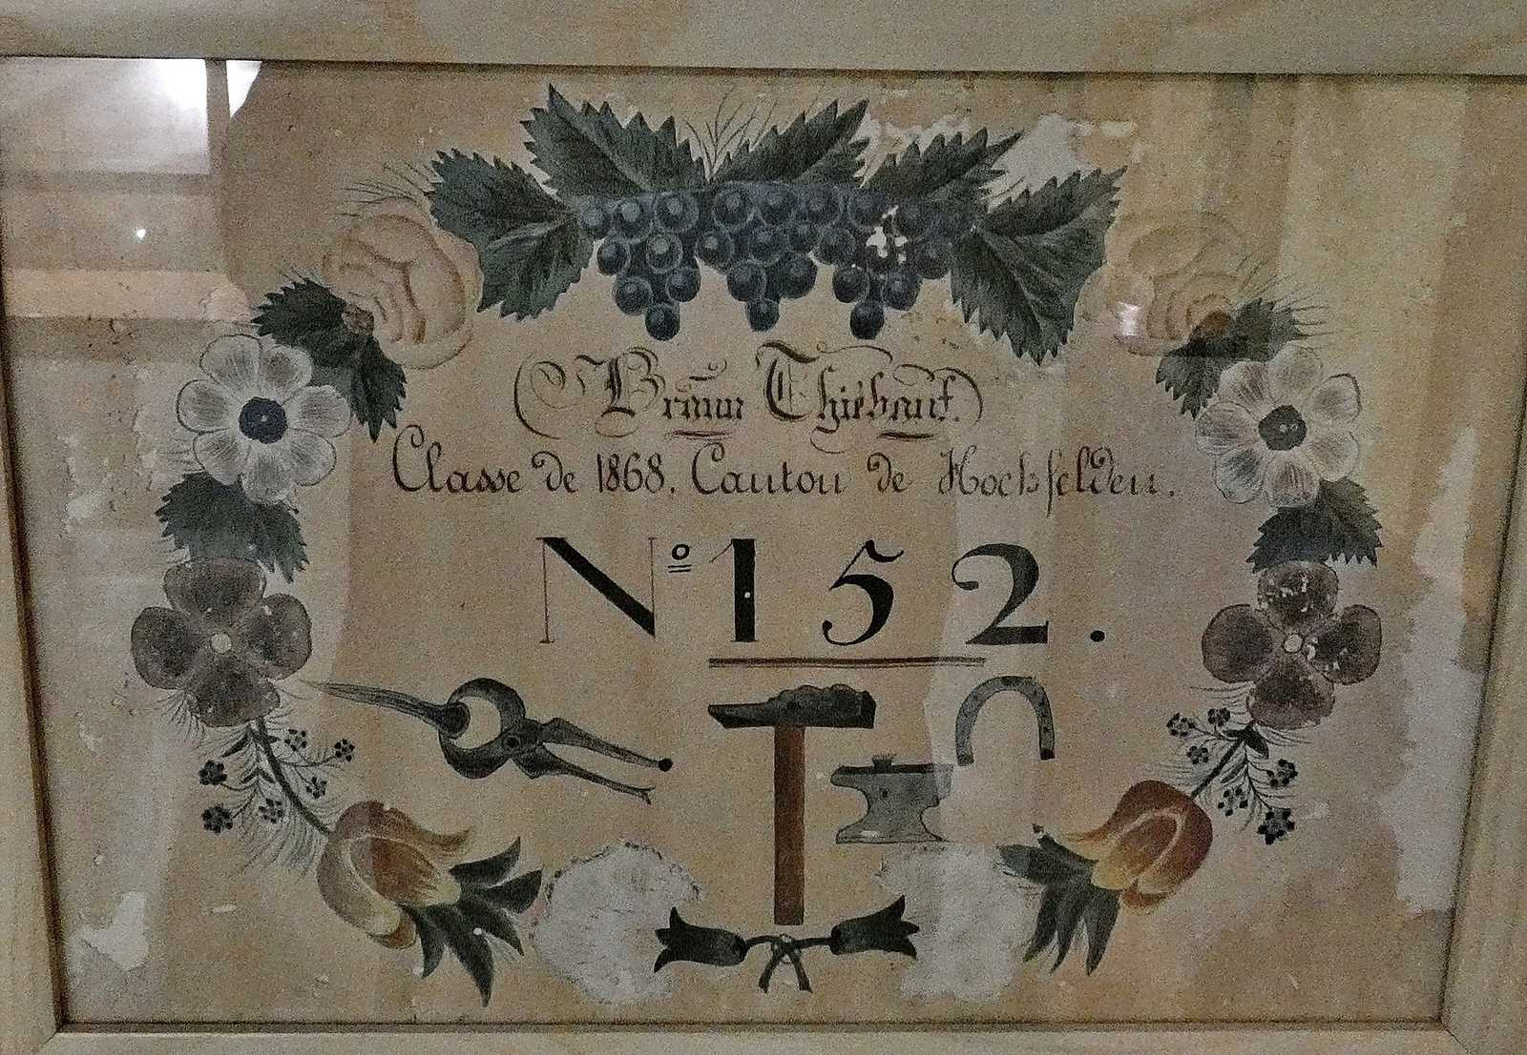

Slide 43
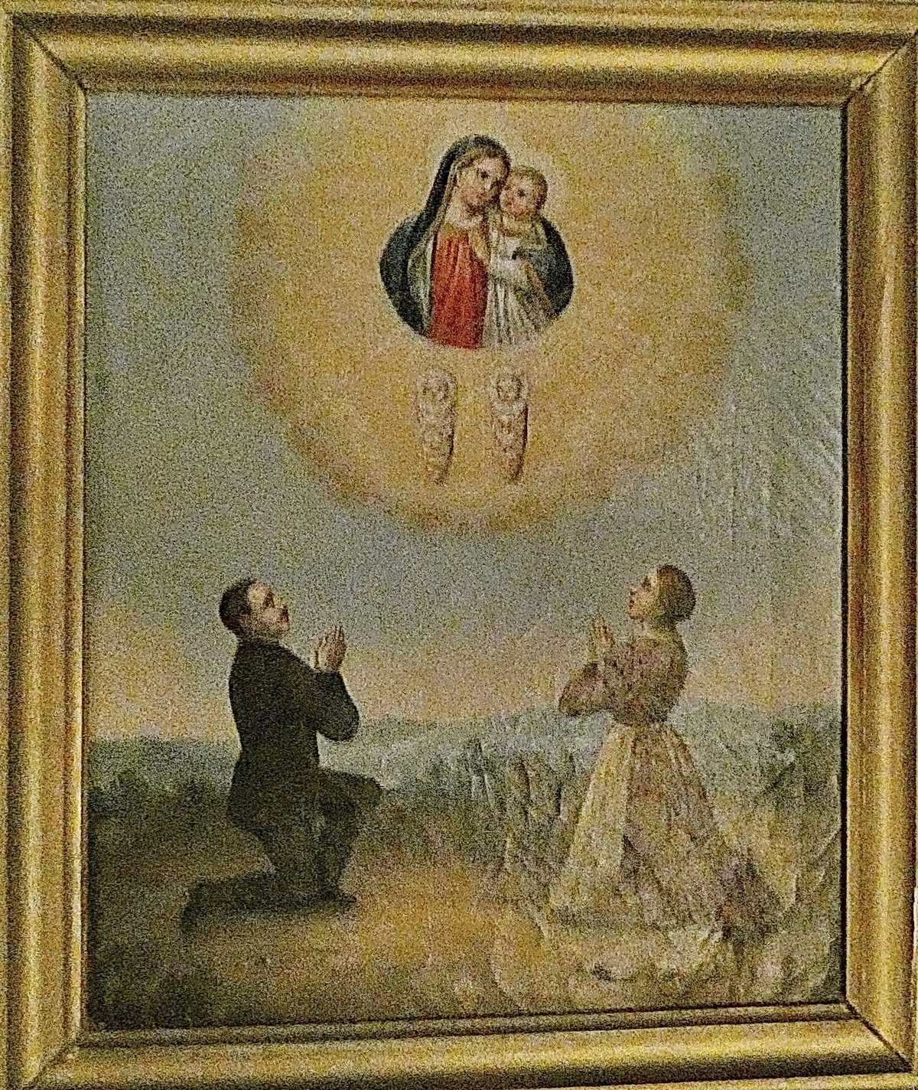

Slide 44
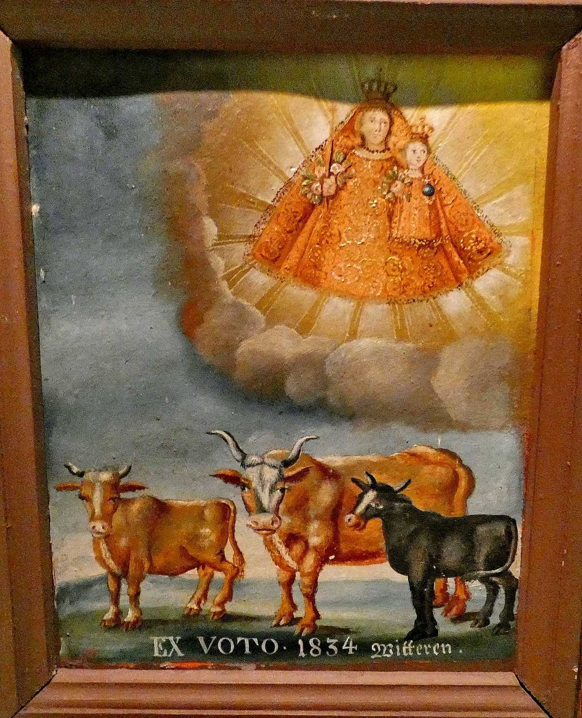

Slide 45
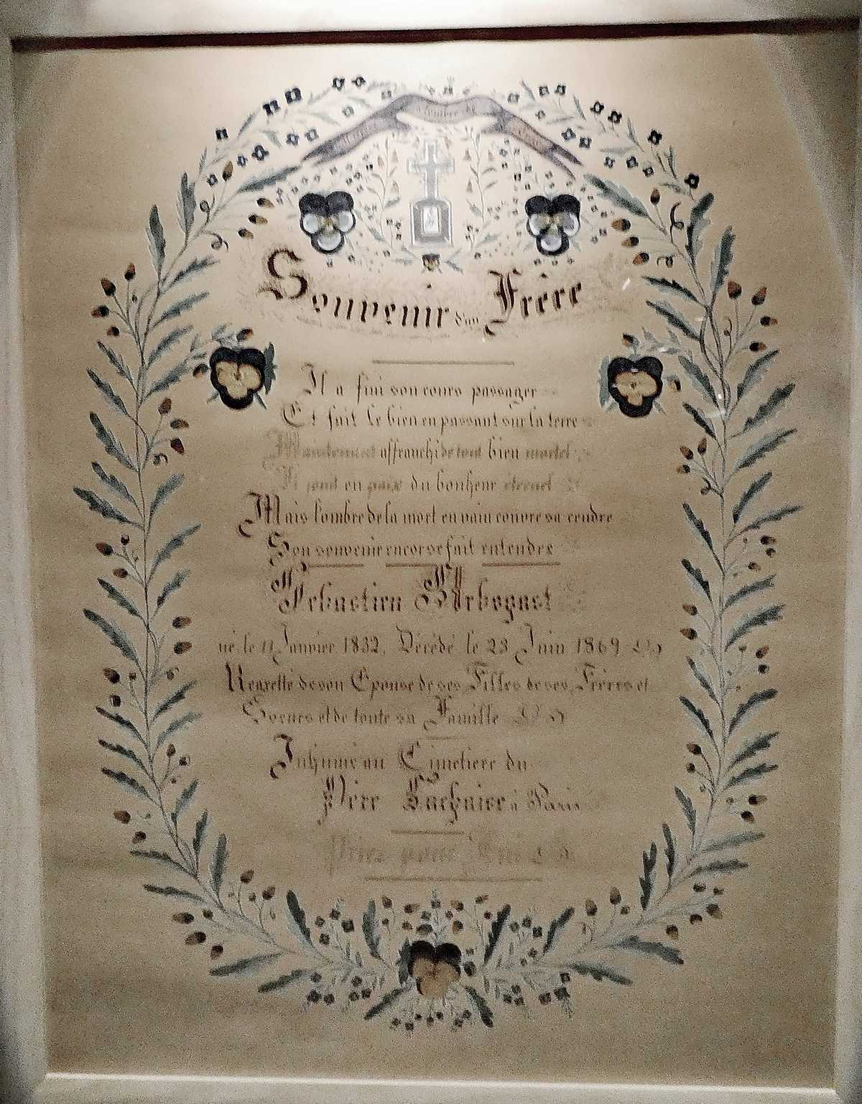

Slide 46
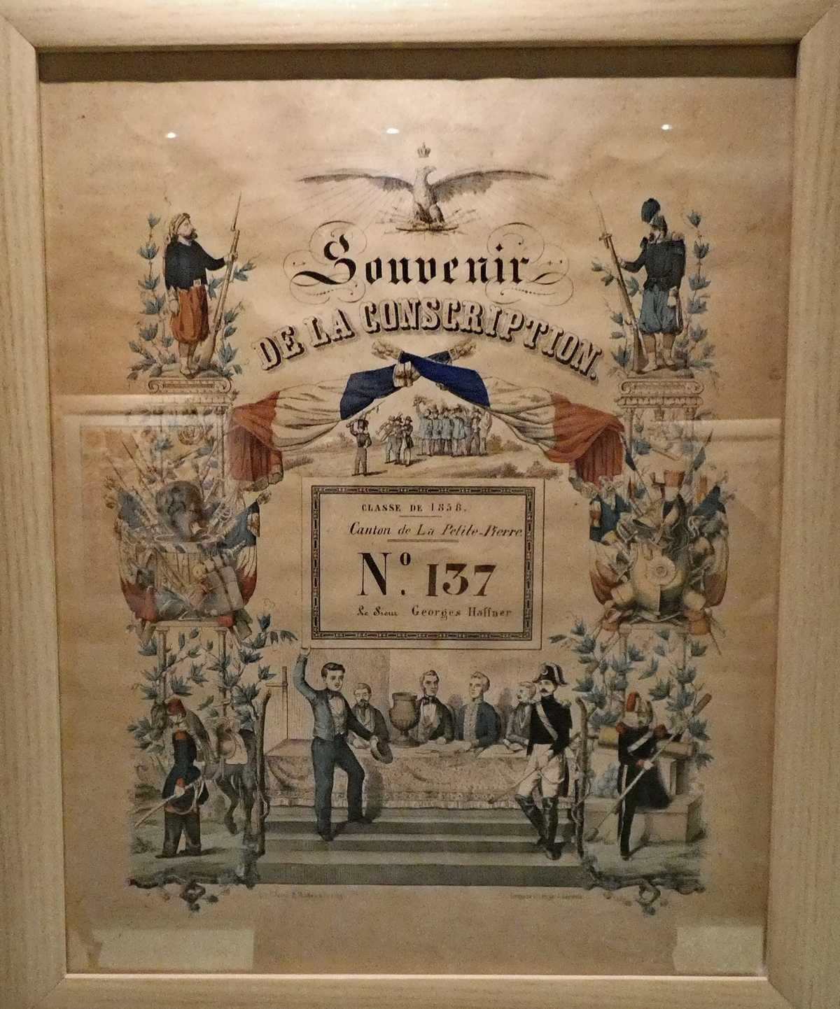

Slide 47
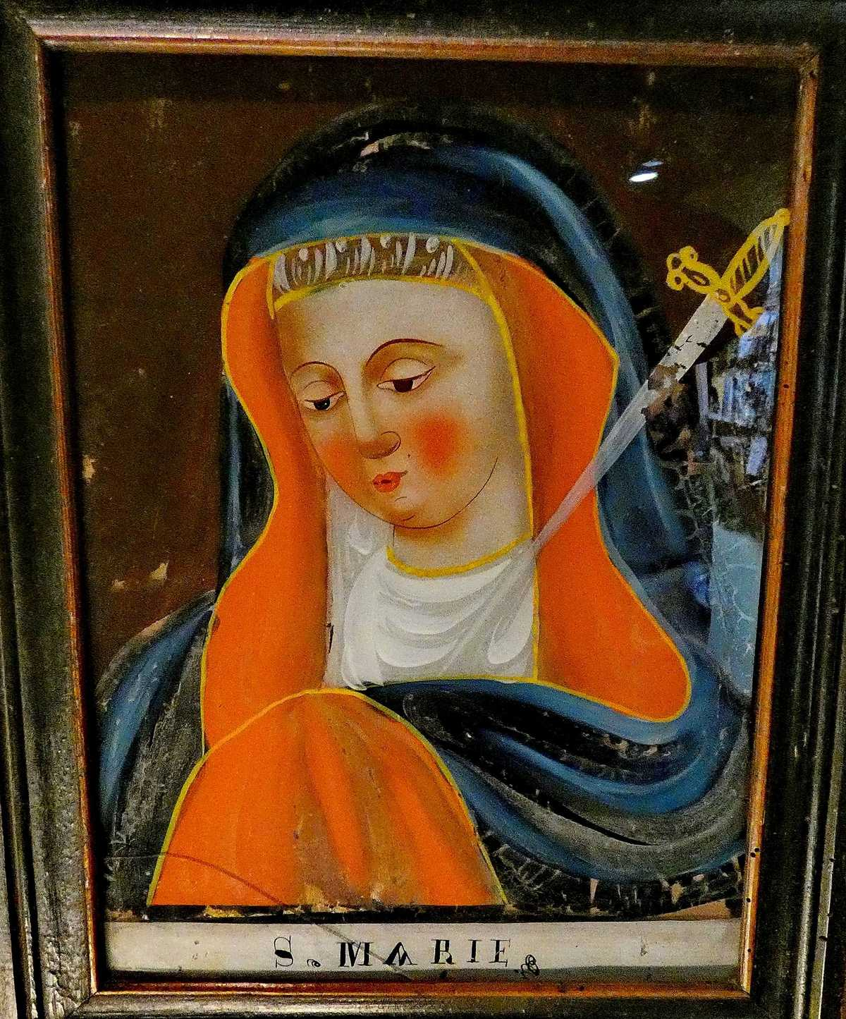

Slide 48
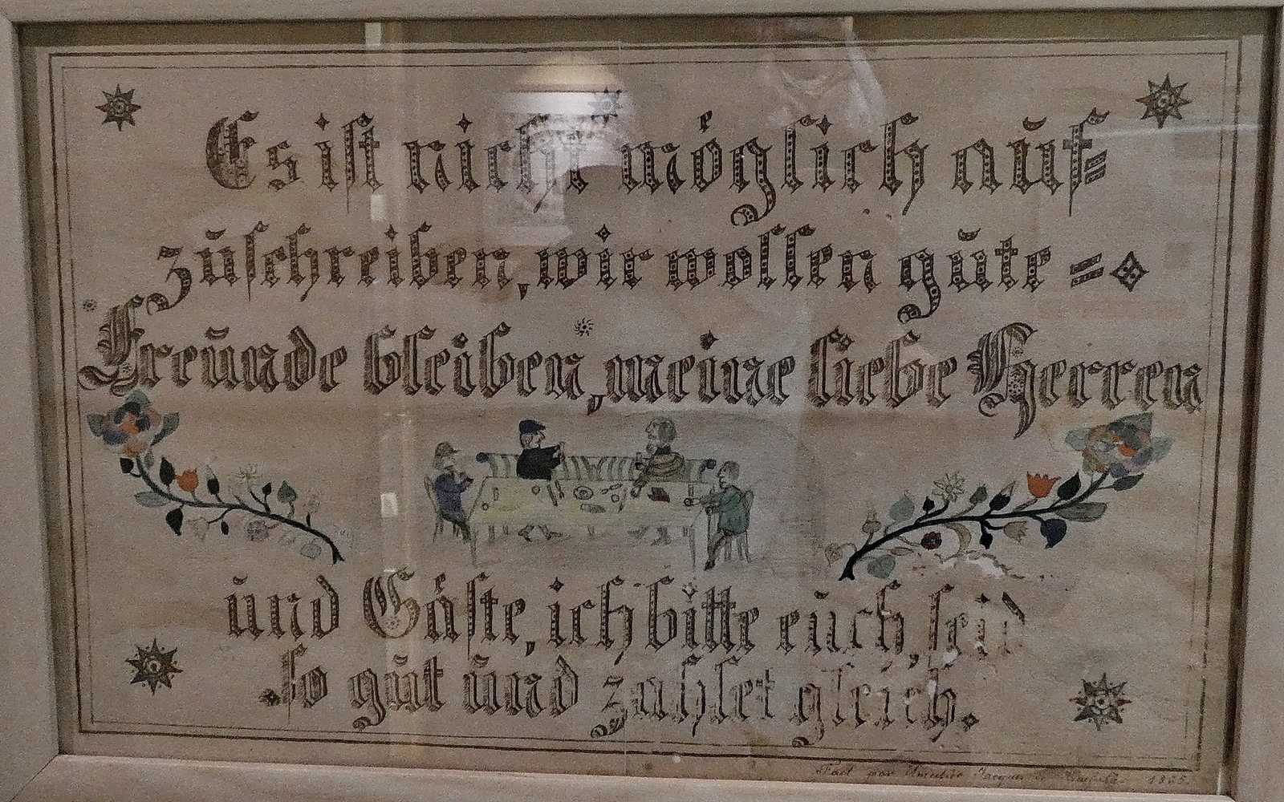

Slide 49
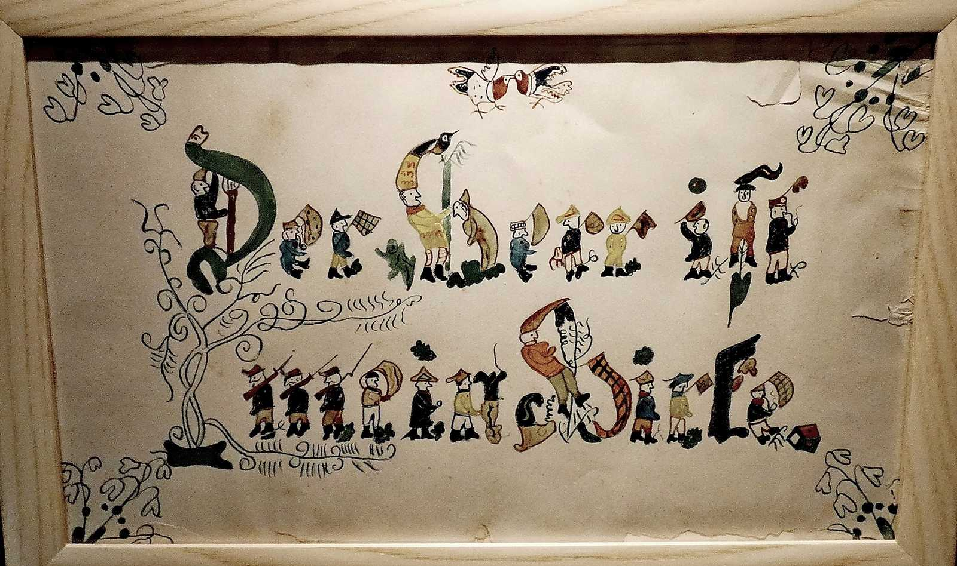

Slide 50
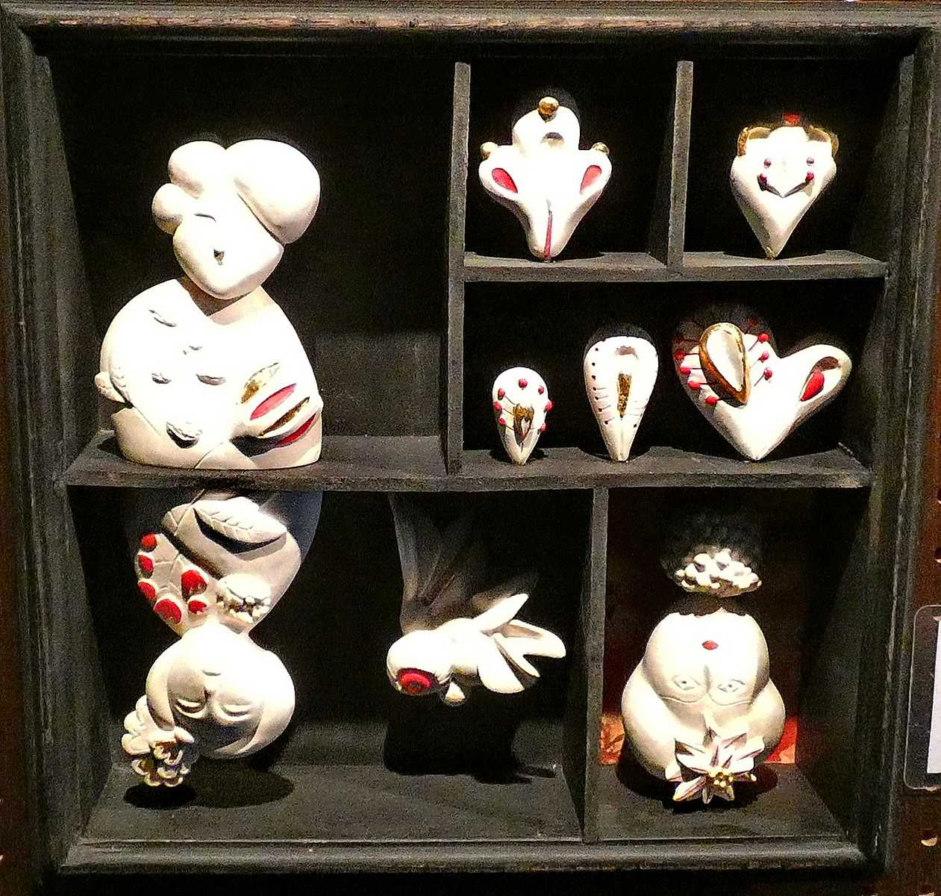

Slide 51
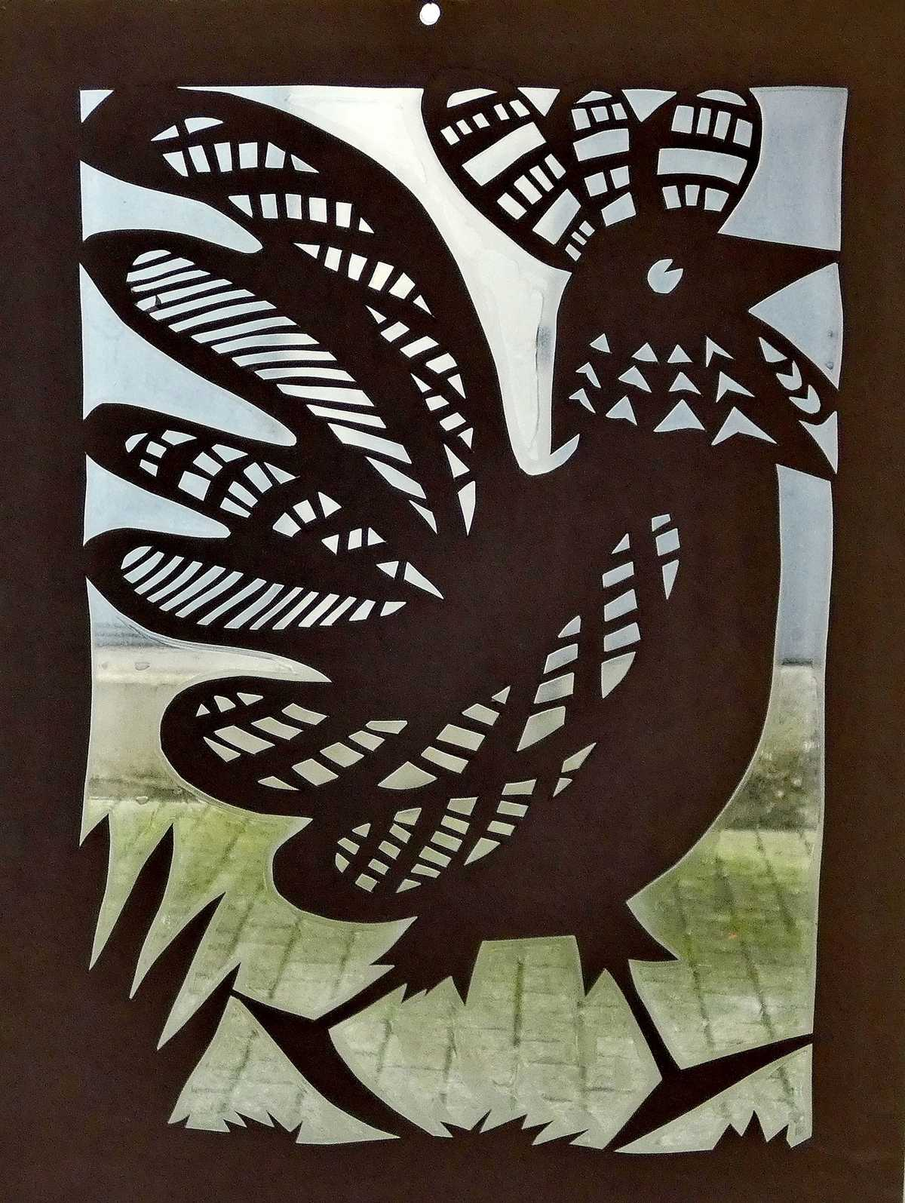

Slide 52


Slide 53


Slide 54


Slide 55


Slide 56


Slide 57


Slide 58


Slide 59


Slide 60


Slide 61


Slide 62


Slide 63


Slide 64


Slide 65


Slide 66


Slide 67


Slide 68





Ariel Kalma Osmose
Internet
2409
Création
20.03.2025

